Slide 1
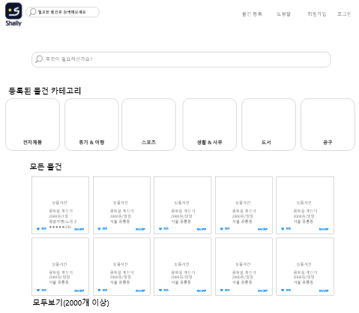
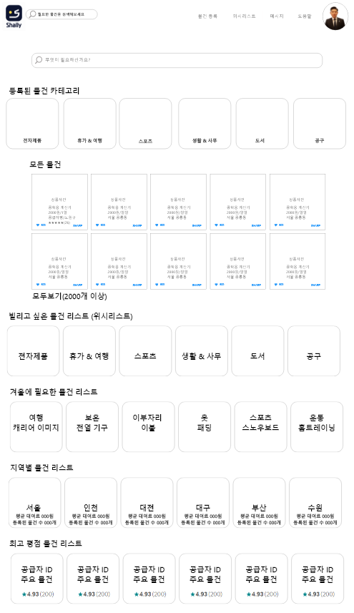
문서명 | 로그인전홈화면 로그인후홈화면
홈화면
홈화면 물건 리스트 행과 열 갯수 조정(협의사항)
로그인 전과 로그인 후 카테고리 변동사항
로그인 이후: 위시리스트, 메세지, 마이페이지 추가/ 회원가입 로그인 제외
검색란
검색란 클릭시 상세 페이지 추가
- 필터링 (위치, 카테고리)
등록된 물건 카테고리
-가장 조회수가 높은 카테고리 순으로 리스트업
빌리고 싶은 물건 리스트(위시리스트)
-원하는 카테고리 빈도수 순대로 리스트업
-카테고리를 클릭하면, 위시리스트 게시판
카테고리, 위치, 상품상세페이지
겨울에 필요한 물건리스트(테마 물건 리스트)
팝업으로 띄워서 관리
지역별 물건 리스트
-물건이 가장 많이 등록된 지역 순으로 기본 리스팅
-GPS 값이 있는 유저의 경우 유저의 위치와 가까운 순으로 리스팅
최고평점 물건리스트
공급자의 최고 평점 순으로 리스팅

Slide 2
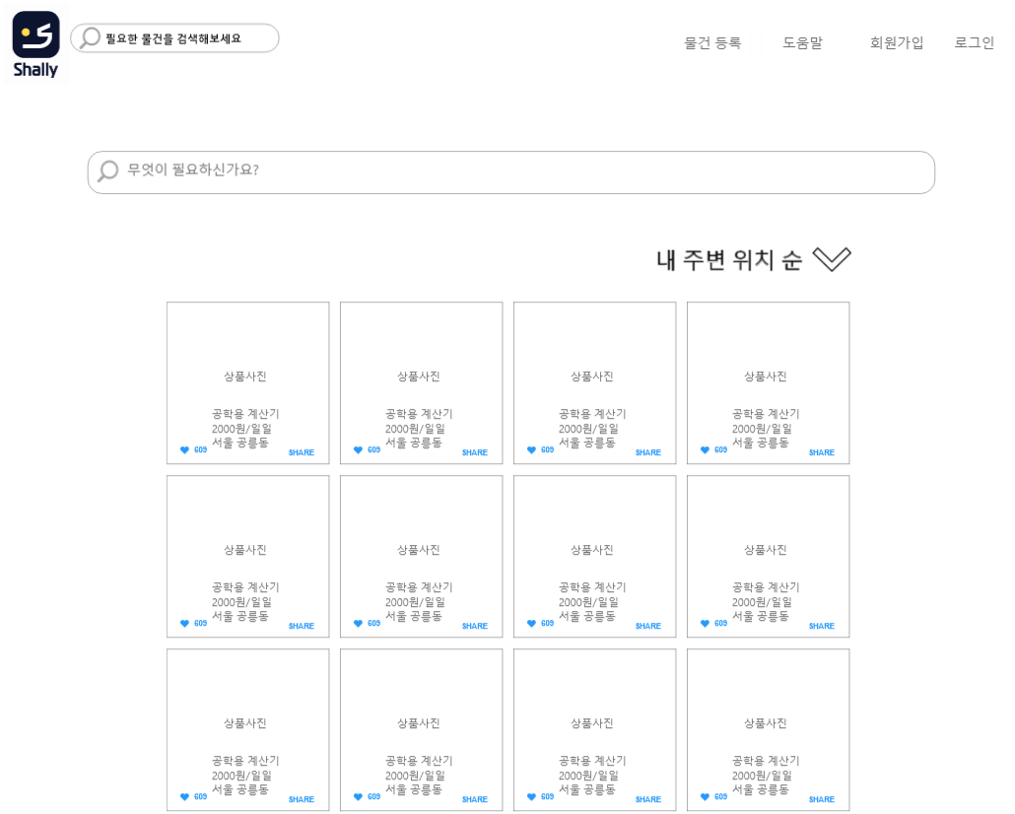
문서명 | 모두보기
모든 물건 - 모두보기
기본 필터링
- 내 주변 위치 순 (기본설정)
- 리뷰 많은 순
- 낮은 가격순
- 비싼 가격순
- 최근 등록순
찜하기/공유하기
-하트버튼 누르면 찜하기됨(로그인시에만 사용가능)
-Share 버튼 누르면 링크 및 SNS공유됨

Slide 3
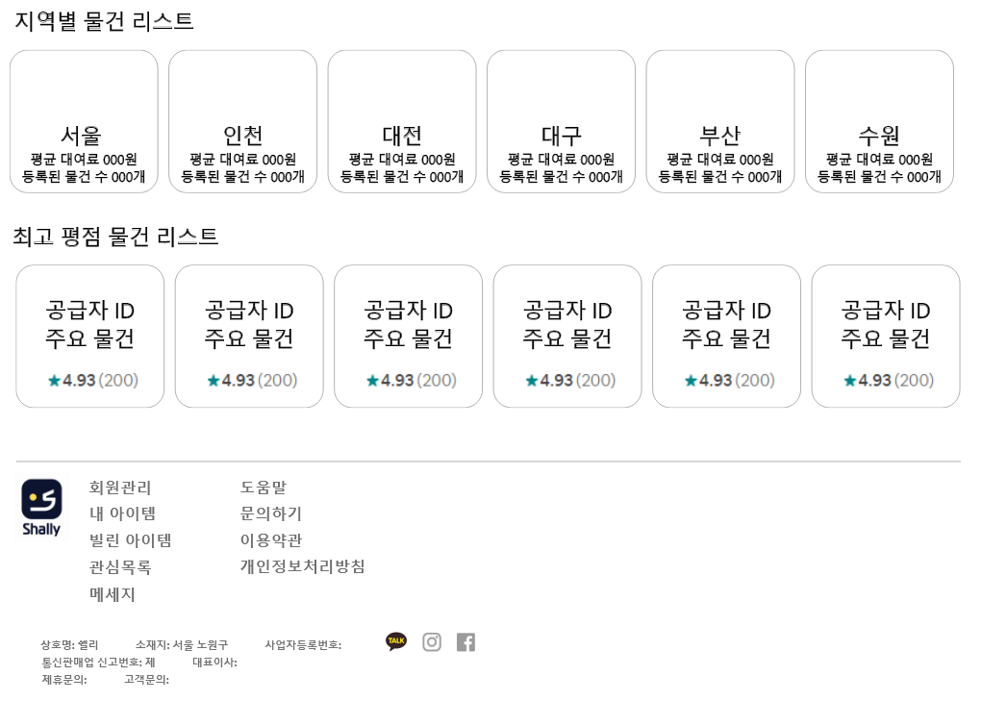
문서명 | 사이트맵
홈화면-사이트맵
회원관리
내 아이템
빌린 아이템
관심목록
메세지
도움말
문의하기
이용약관
개인정보취급방침
위 항목은 기획된 페이지로 링크되어 이동
-SNS 연결
카카오톡 플러스친구
인스타그램
페이스북
위 SNS이미지 클릭시 쉘리 계정으로 이동(추후 계정 제공)
-사이트맵 수정 권한 필요
앱 스토어 등의 이미지 링크로 앱 스토어로 연결될 수 있도록 수정가능한 형태의 권한 부여
-적용범위
사이트맵은 물건등록 page와 물건 상세정보 – 예약하기 결제정보 page를 제외한 모든 page에 적용

Slide 4
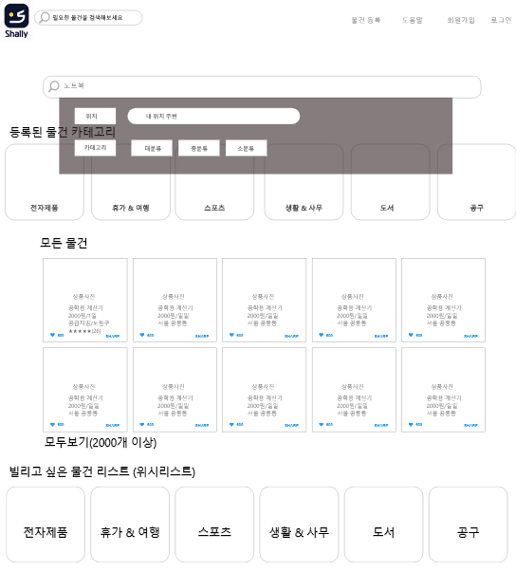
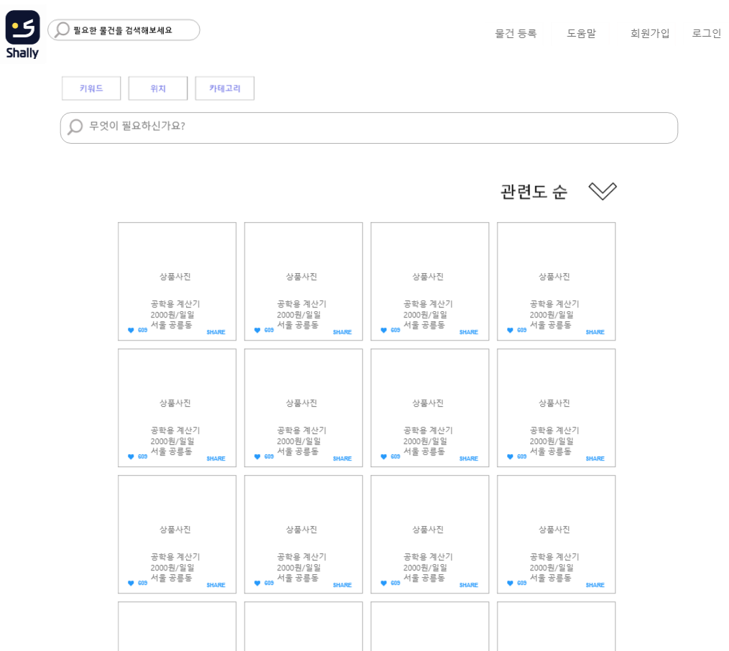
문서명 | 검색창
검색란
- 검색란 오버 마우스시 필터링 (위치, 카테고리) 박스 노출
카테고리
카테고리 DB 참조
검색 기능
검색 키워드(한자 이상), 위치, 카테고리 중 하나라도 입력되어 있으면 검색 가능
검색 결과 페이지
검색 키워드(한자 이상), 위치, 카테고리 결과 표시
검색 후 필터링
- 관련도순 (기본 정렬)
- 리뷰 많은 순
- 낮은 가격순
- 비싼 가격순
- 최근 등록순
- 내 주변 위치 순
내 주변 위치 순
-위치정보가 있는 경우
: GPS 값이 있는 유저의 경우 유저의 위치와 가까운 순으로 리스팅
-위치정보가 없는 경우
: 물건이 가장 많이 등록된 지역 순으로 기본 리스팅

Slide 5
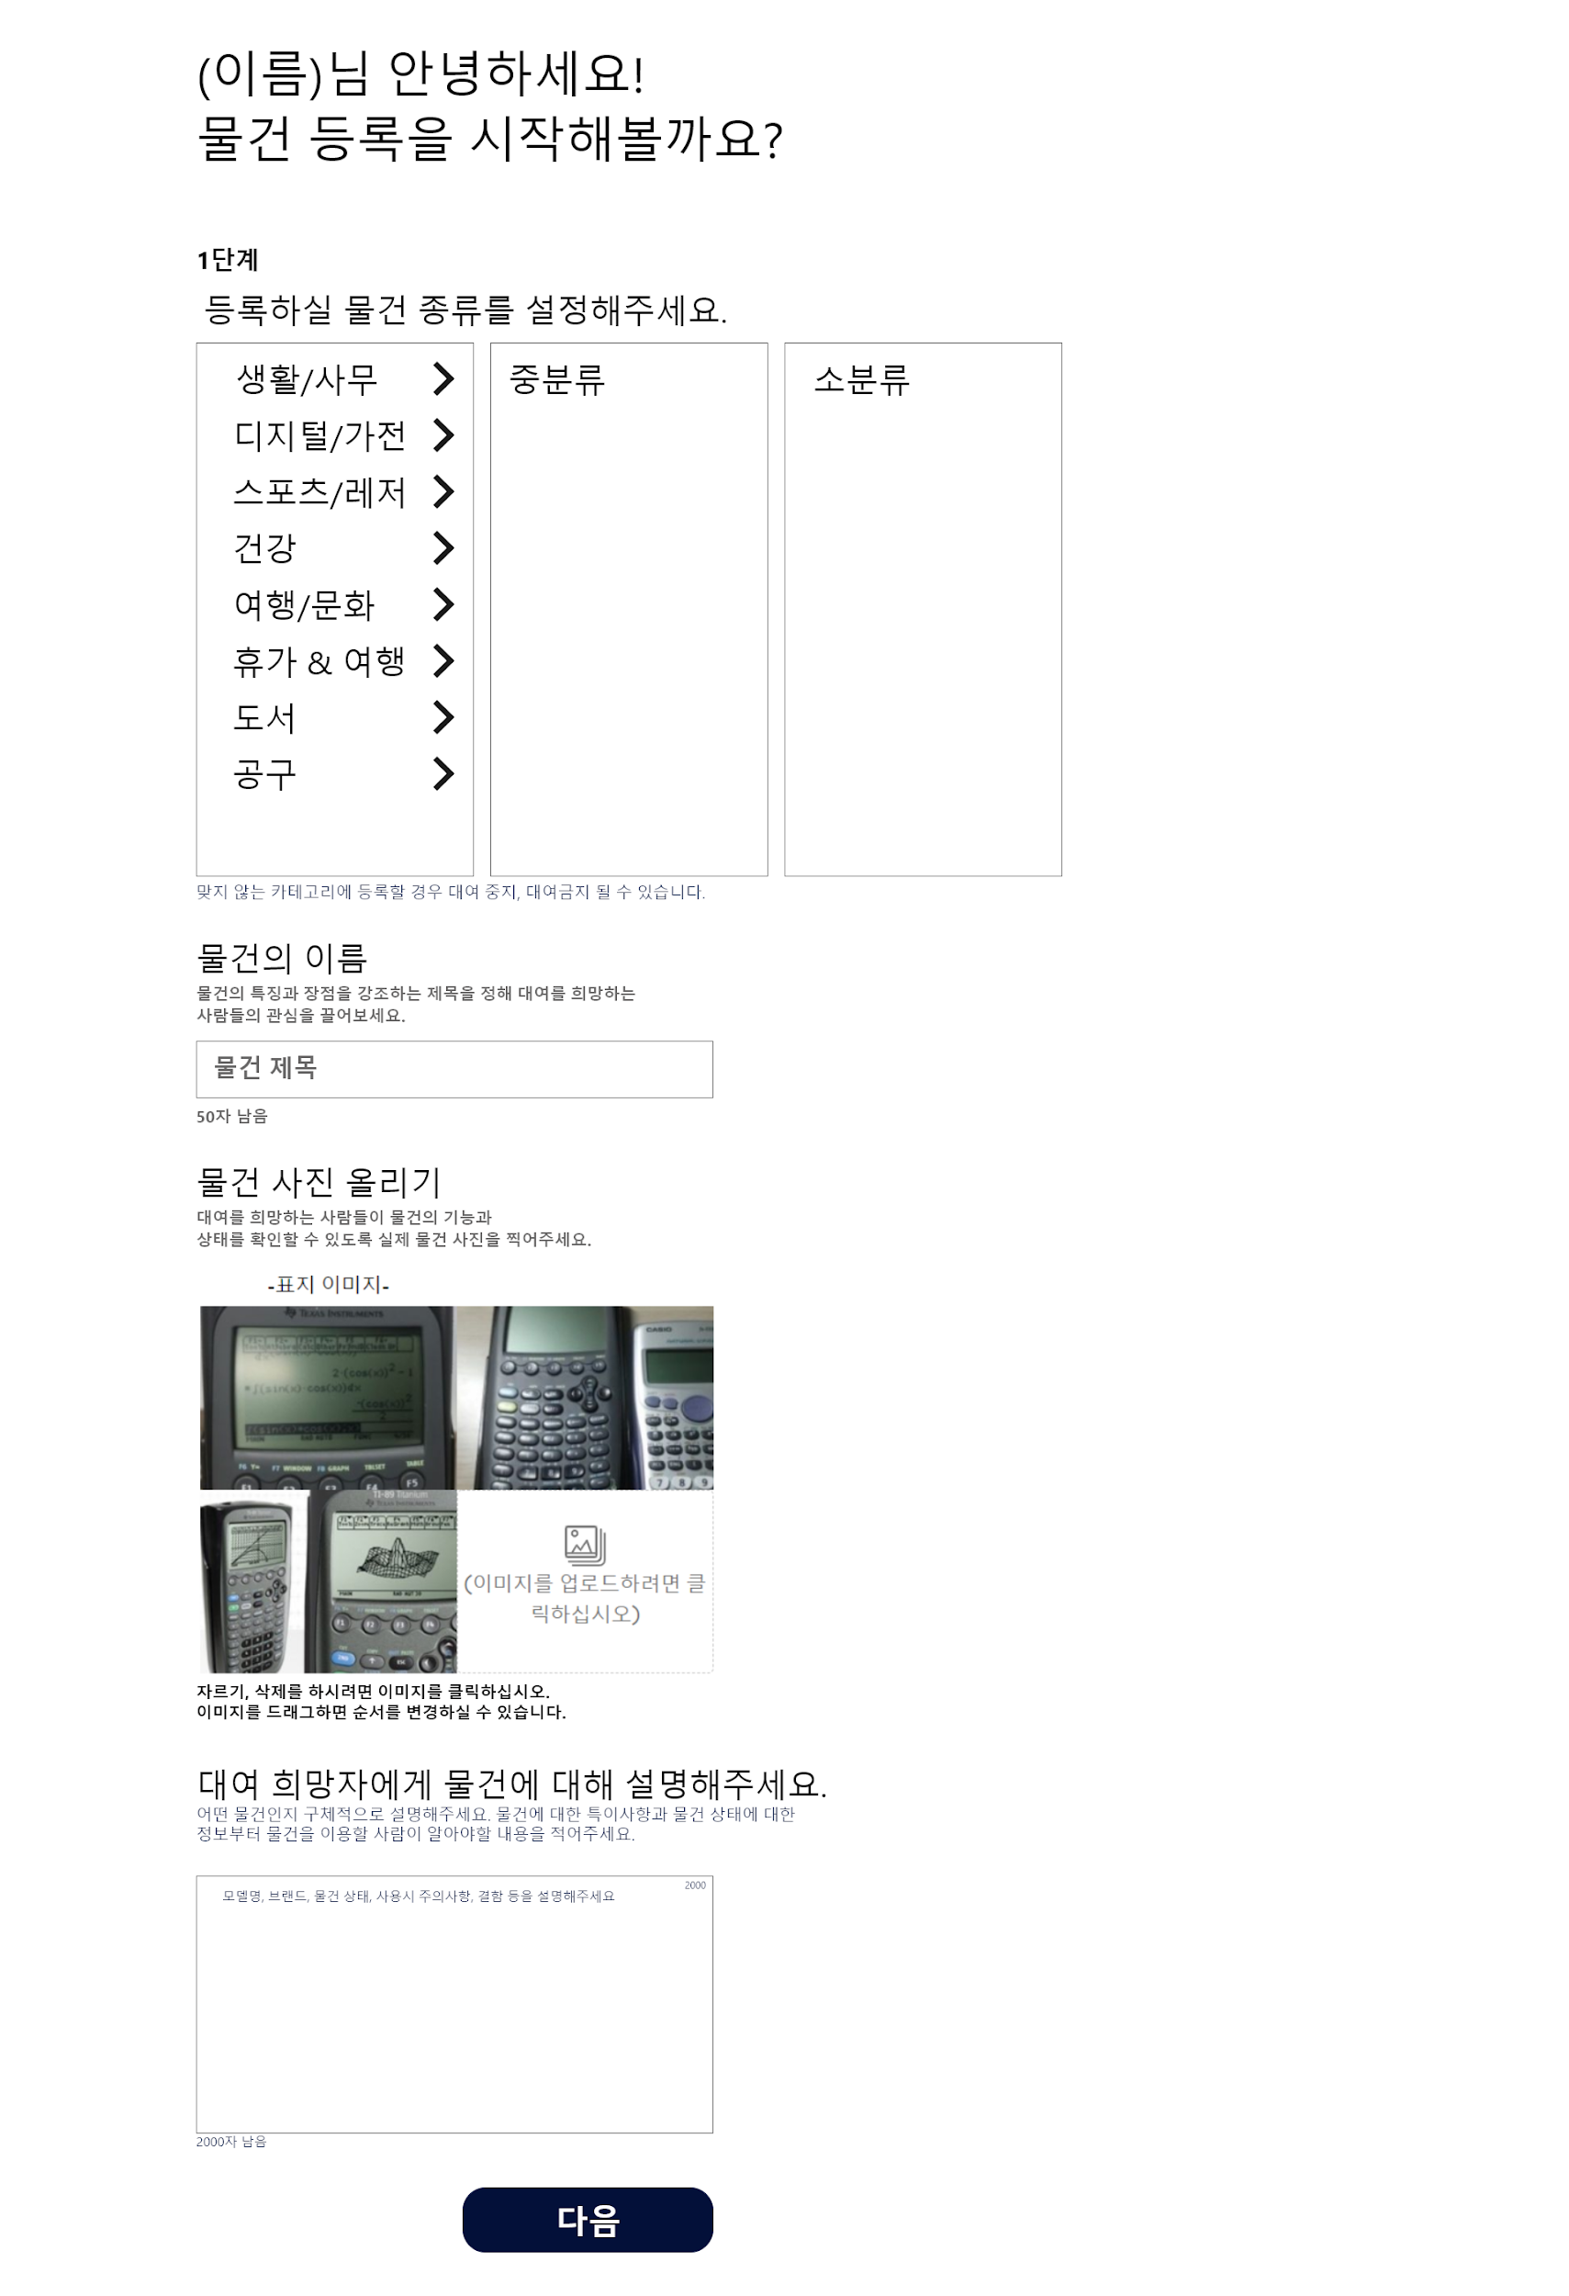
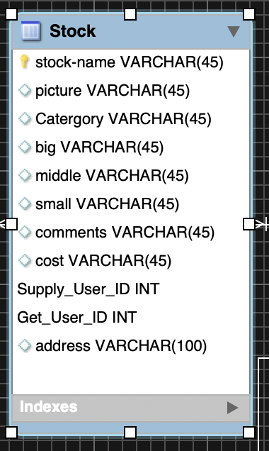
문서명 | 물건등록1
로그인된 상태에서는 회원의 ‘이름’ 공개, 로그인되지 않았을 경우에는 회원님 안녕하세요라고 노출
1차적으로
1> 1단계 - 대분류
2단계- 중분류
3단계 - 소분류 별로 카테고리로 분류 된다.
2> 물건의 이름을 정한다.
3>물건 사진 올리기
4> 물건에 대한 설명을 적는다
: 물건에 관련한 링크를 게시할 수 있도록 함 또한 링크를 걸면 해당 페이지의 미리보기기능이 되도록 함(해당 링크 페이지의 일부분이 미리보기로 화면에 출력)
2차적으로 넘기기위해서는 하단의 다음버튼을 누른다
하나의 항목이라도 누락되면 다음으로 진행할 수 없음.

Slide 6
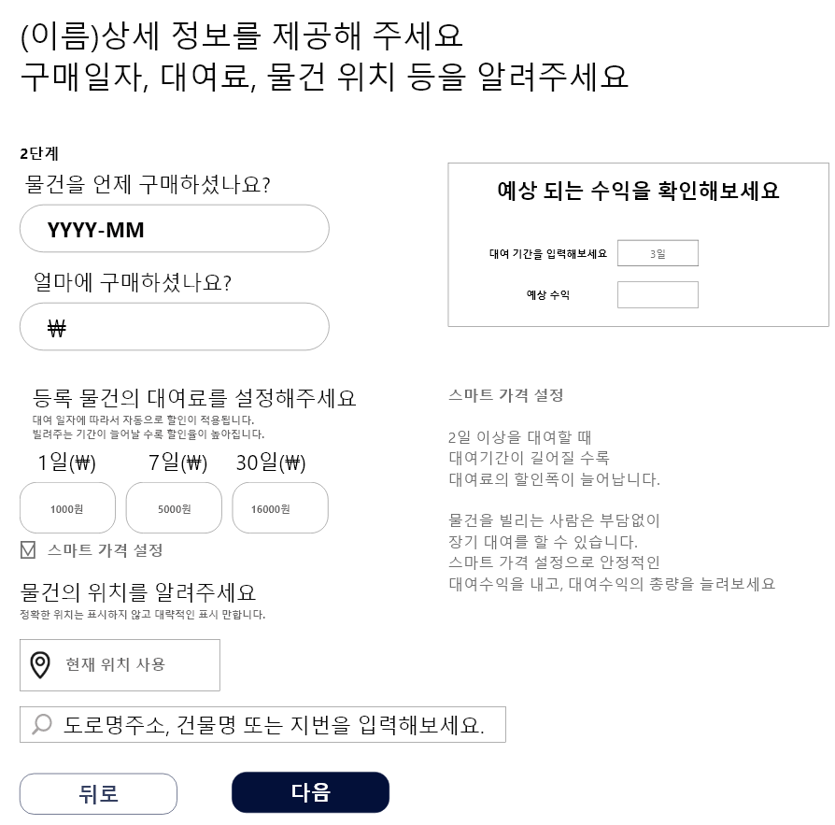
문서명 | 물건등록2
로그인된 상태에서는 회원의 ‘이름’ 공개, 로그인되지 않았을 경우에는 회원님 안녕하세요라고 노출
물건을 언제 구매하셨나요?
-달력으로 선택(선택사항)
대여료 설정
-대여료 함수
-대여료 설정한 수익 예측표 제시
-대여료 입력하지 않으면 예상 되는 수익 확인할 수 없음
예상되는 수익을 확인해보세요
대여 기간 3일 (기본 설정)
변경 가능
변경 일자에 따라서 예상 수익이 달라짐.
함수 제공할 예정.
물건의 위치를 알려주세요
-주소지 입력
-최근 등록한 물건 주소 불러오기(선택사항)
- 현재 위치 사용 (GPS 선택사항)

Slide 7
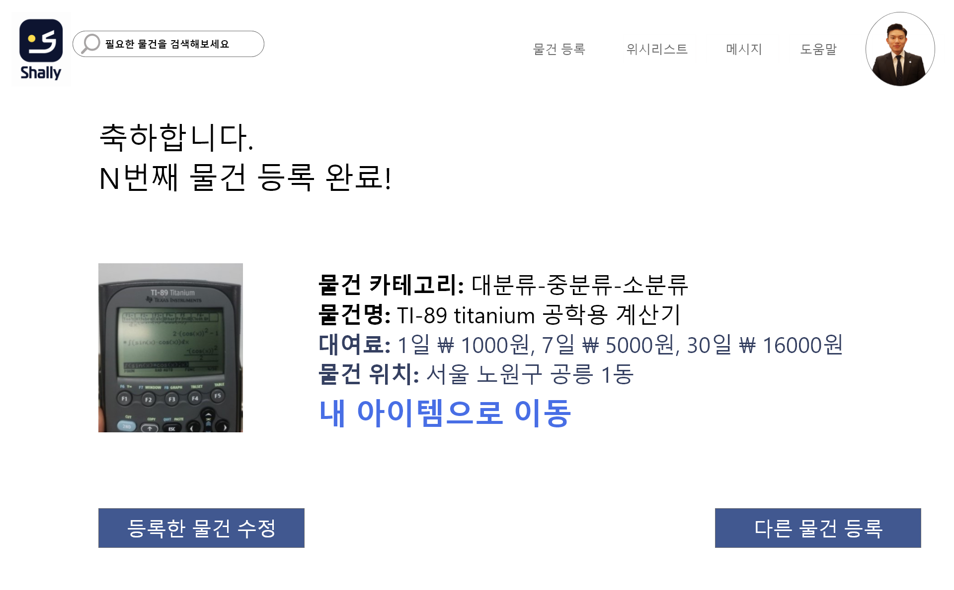
문서명 | 물건등록3
비로그인인 경우
물건등록2에서 로그인 페이지로 이동
로그인 후 물건등록3으로 이동
로그인 되어있는 경우
내 아이템으로 이동
내 계정 작업시에 페이지 작성
최종적으로 등록을 완료하고,
DB에 저장되고, 물건등록의 거래를 위한 필수적인 내용확인과 수정과 다른 물건을 추가로 등록할 수있는 화면
다른 물건 등록
다른 물건을 등록하도록 함(등록 1단계로)
등록한 물건 수정
내 물건현황으로 이동
(물건의 ER스키마)

Slide 8
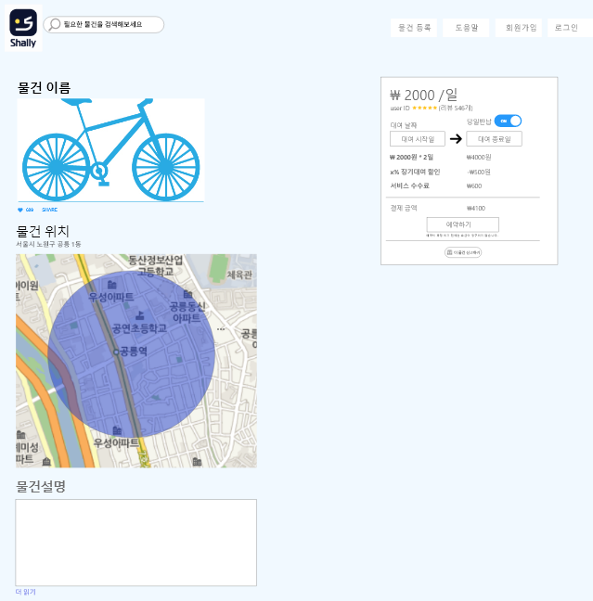
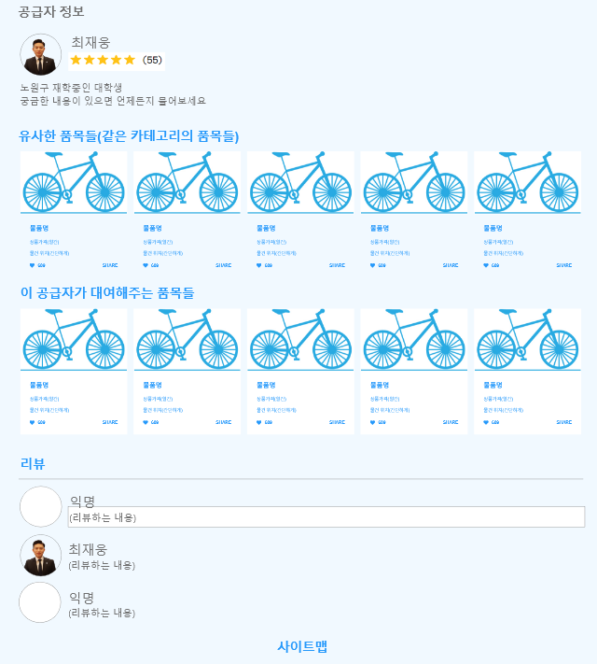
문서명 | 물건상세페이지
물건 대여료
계산항목
1일 대여료 * 대여기간
장기대여 할인율
서비스 수수료
총계:
리뷰
리뷰는 물건을 직접 대여하고 사용해본 사용자만 게시할 수 있음 리뷰대댓글을 공급자가 게시할 수 있음
리뷰알림은 푸시로(공급자와 사용자 모두)
당일반납
1박2일이 아닌 하루안에 대여하고 반납하는 경우에 활용
유사한 품목들
소분류까지 완벽히 같은 품목부터 / 관련도순 리스팅
이 공급자가 대여해주는 품목들
같은 카테고리의 품목부터 리스팅

Slide 9
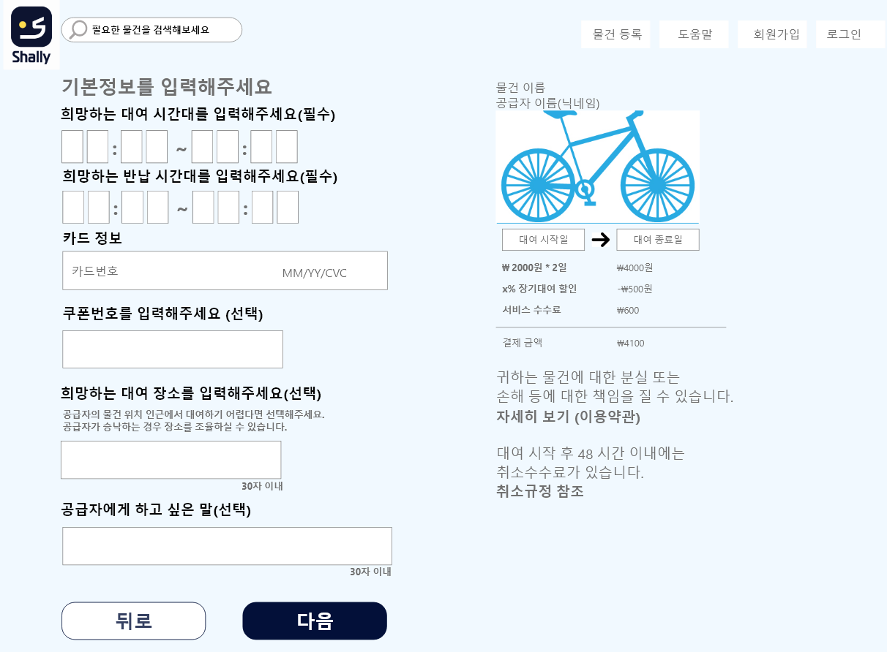
문서명 | 예약하기 기본정보
예약하기 기본정보
대여 및 반납시간대 입력
-표시는 AM/PM표시 없이 시간표시되도록(ex. 15:00)
-반납시간대 시작은 대여시간대 시작 이후여야하고 반납시간대는 다음날로 넘어가지 않음(즉 24시를 넘을 수 없음)
-숫자를 입력하는 방식으로 입력
카드정보
자동결제가 가능한 신용정보 수집
쿠폰번호 입력
쉘리스팟에서 발급한 코드를 입력하면 사용 가능
할인된 금액이 출력

Slide 10
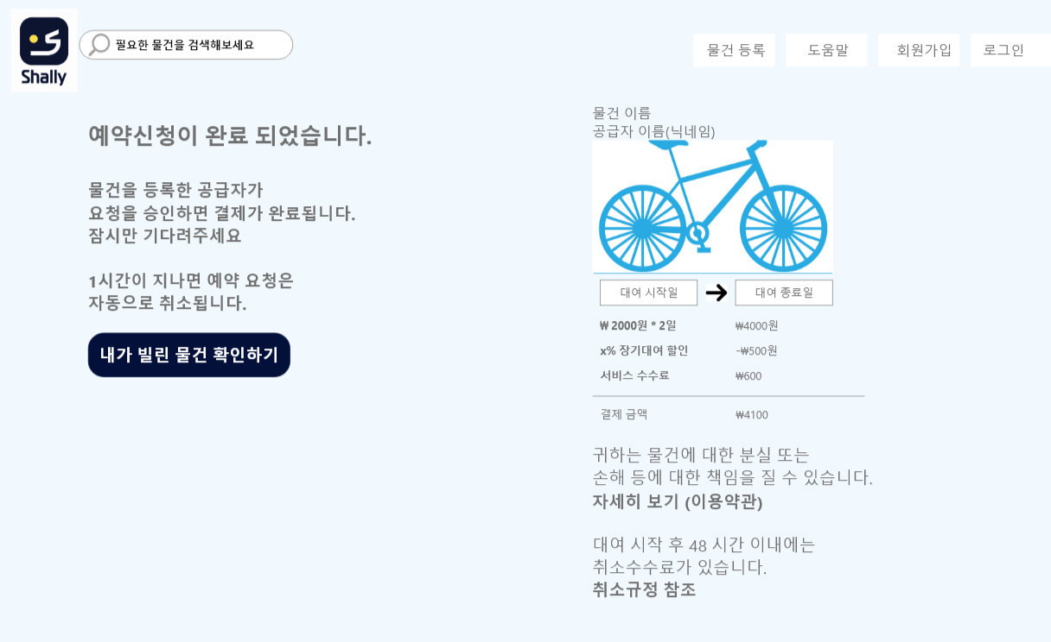
문서명 | 예약신청완료
예약신청완료
예약신청이 완료되면
공급자에게 승낙 여부 알림 메세지 전송
전송된 메세지에는 취소조항에 대한 알림 포함
공급자가 요청을 승낙할시 자동 결제 후
결제 완료 페이지로 이동
공급자가 요청을 승낙할시 자동 결제 후
결제 완료 페이지로 이동
공급자가 요청을 승낙했으나, 결제 실패시
기본정보로 이동하여, 결제정보 수정요청
공급자가 요청을 거절할시
거절 메시지 전송
알림
웹:이메일
앱: 푸시, 이메일
공통:
- 카카오톡 채널 (선택)
- MMS

Slide 11
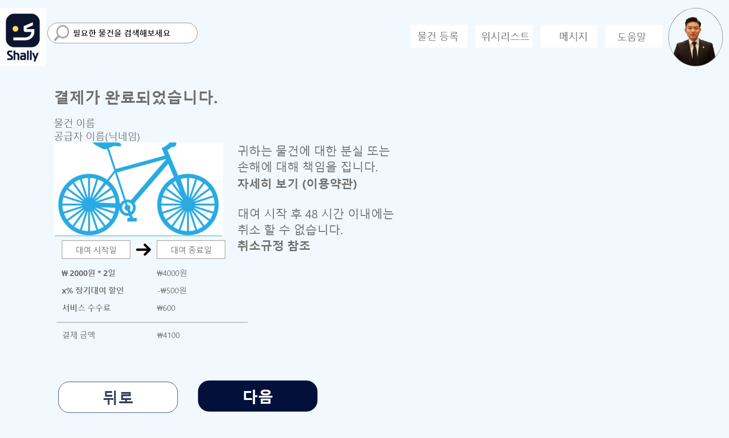
문서명 | 결제완료
공급자가 예약을 승낙하고 결제가 완료된 경우 본 페이지로 이동
다음을 누른 경우 공급자와의 채팅방으로 이동
알림
웹:이메일
앱: 푸시, 이메일
공통:
- 카카오톡 채널 (선택)
- MMS

Slide 12
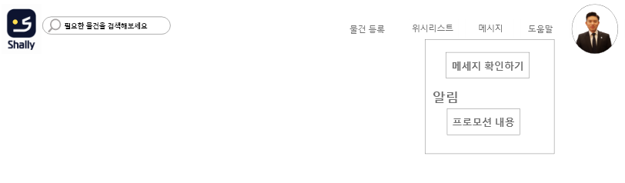
문서명 | 메세지 탭
메세지 탭
메시지에 오버 마우스 시
1. 메시지 확인하기 2. 알림 탭이 노출됨
메시지 확인하기
공급자, 사용자 메세지 페이지로 이동
알림
쉘리 프로모션 관련 내용, 예약확인, 예약거절, 결제완료, 거래확정, 위시리스트 관련 알림, 문의 및 신고사항 관련 알림
알림내용 클릭시 링크로 페이지 또는 팝업창으로 이동

Slide 13
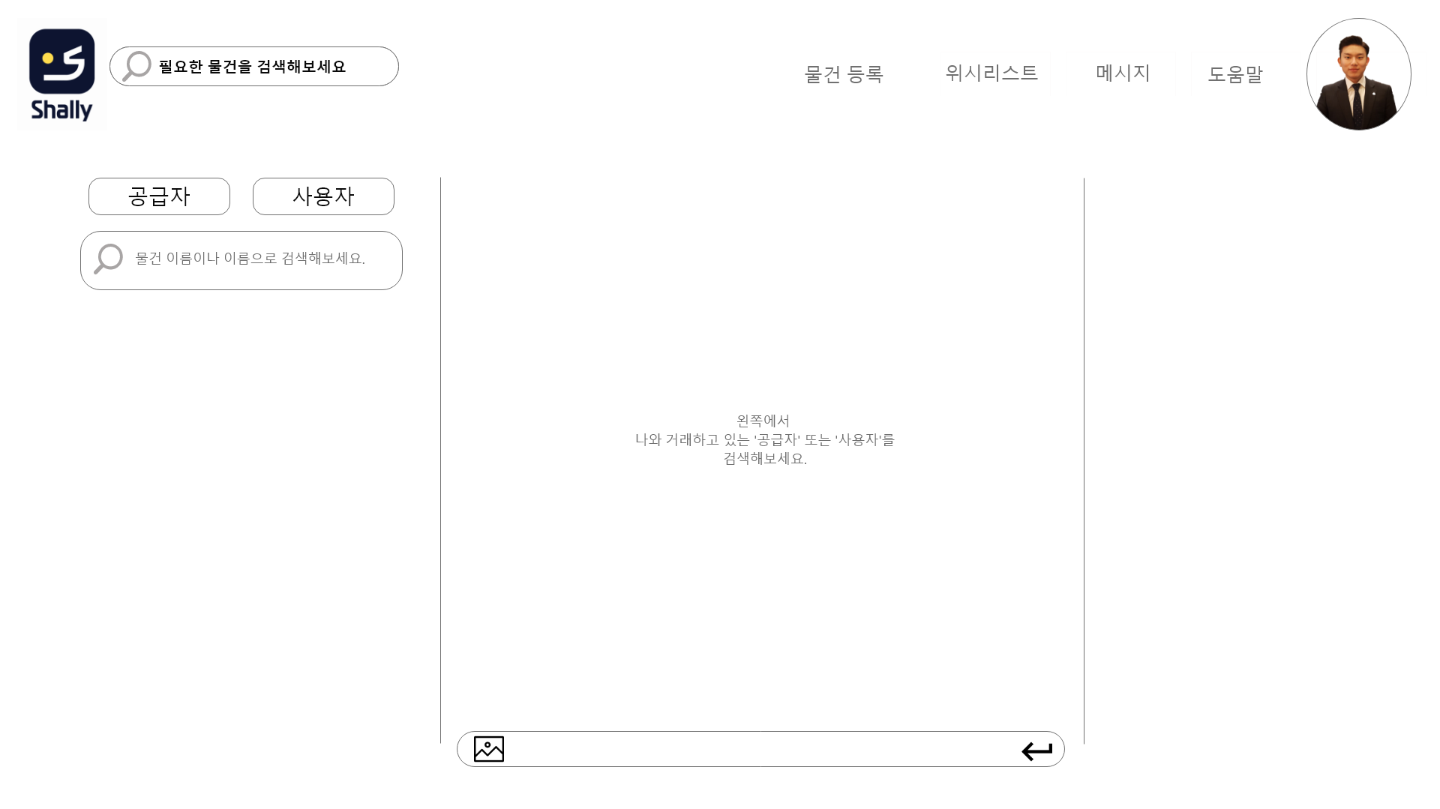
문서명 | 메세지
채팅 프로모션(선택)
채팅이 전혀 없는 경우, 팝업을 통해 프로모션 링크 제공
-프로모션 내용) 물건을 등록하면 쿠폰 발행

Slide 14
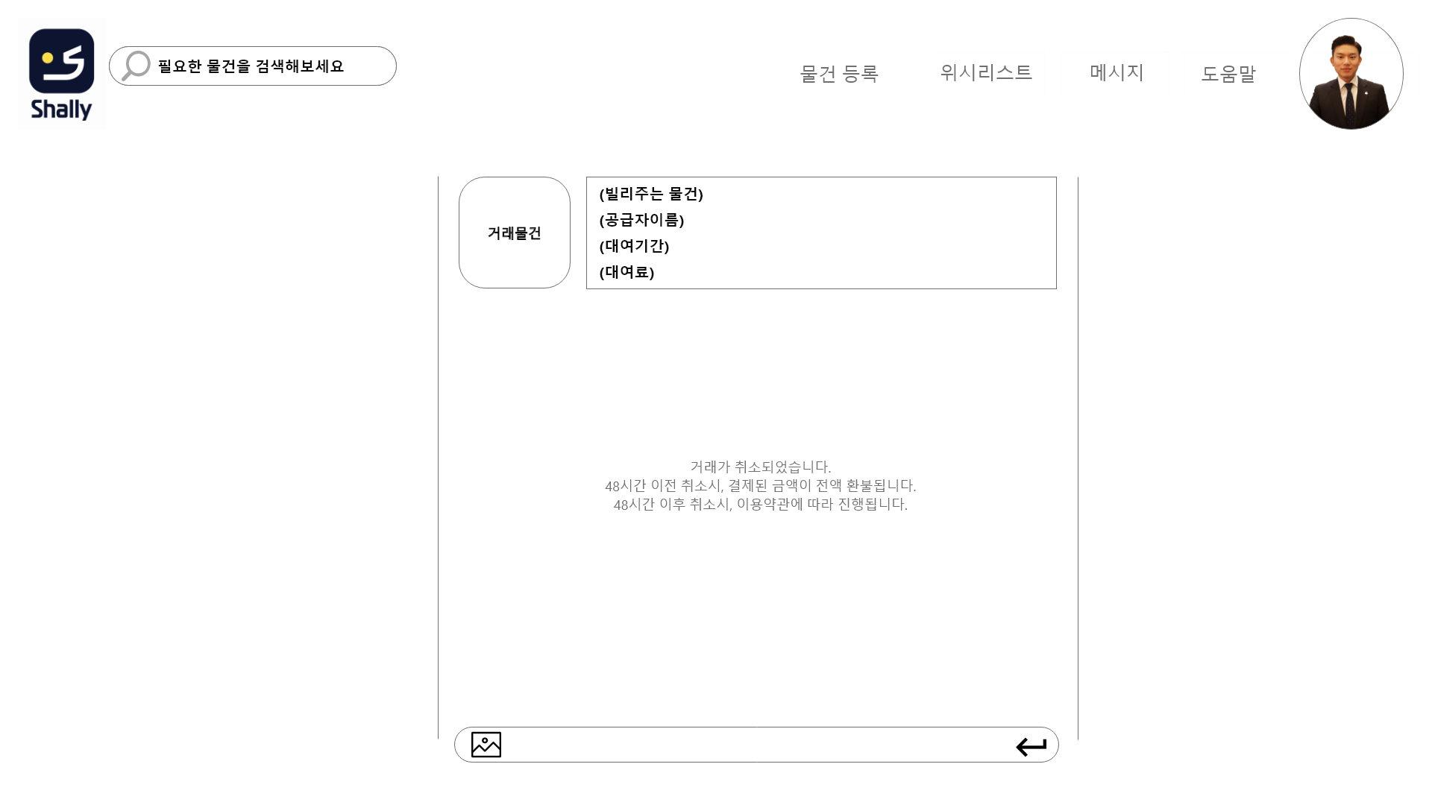
문서명 | 메세지_취소하기
거래 취소시 출력되는 페이지
대여일로부터 48시간 이전 취소시 사용자는 전액 환불 받으나 이후에 취소한 경우 사용자는 30%만 환불 받을 수 있음

Slide 15
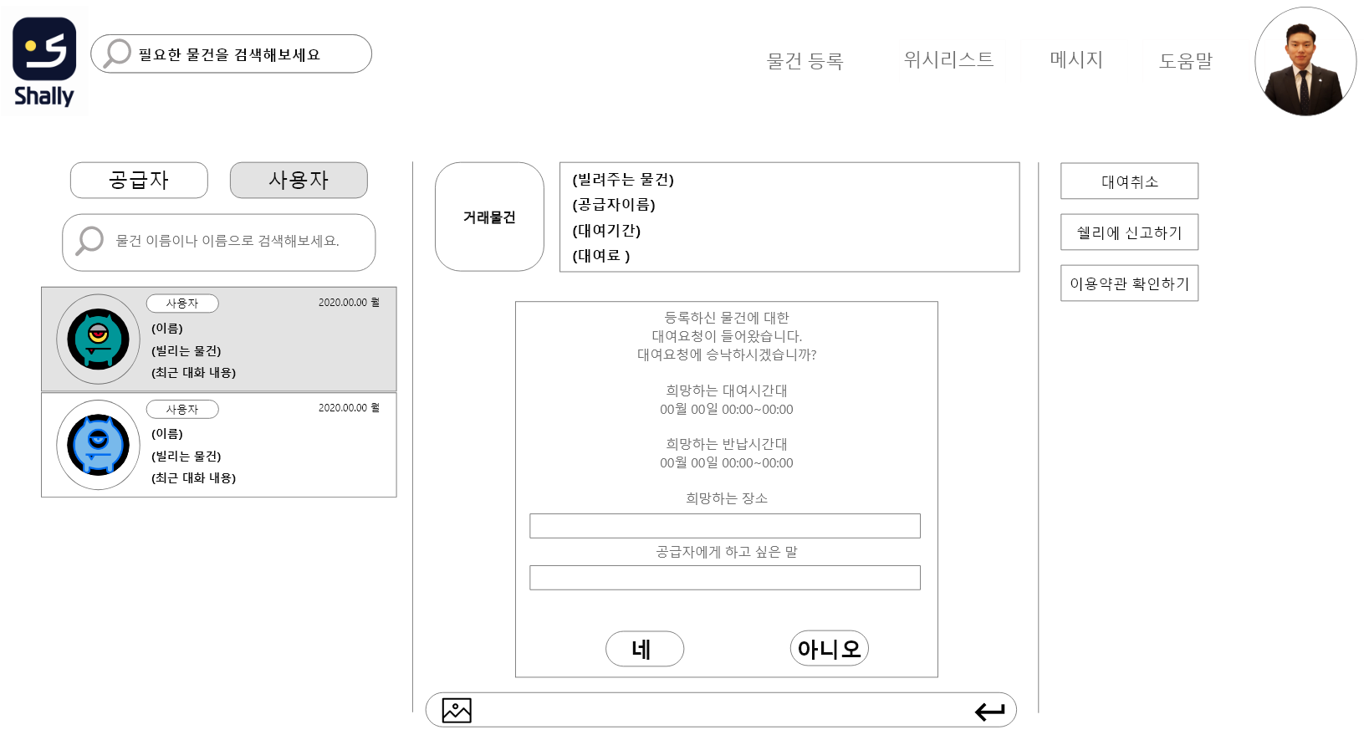
문서명 | 메세지_공급자입장1
필수적인 기능
공급자: 대여취소, 쉘리에 신고하기, 이용약관 확인하기
주문자: 대여취소, 쉘리에 신고하기, 이용약관 확인하기
주문자 결제 완료 후
공급자 거래에 승낙 여부 알림
거절하면 거래 취소
-> 이용자에게 거래 취소 내용
승인하면 채팅방이 열려서 세부적인 내용 협의

Slide 16
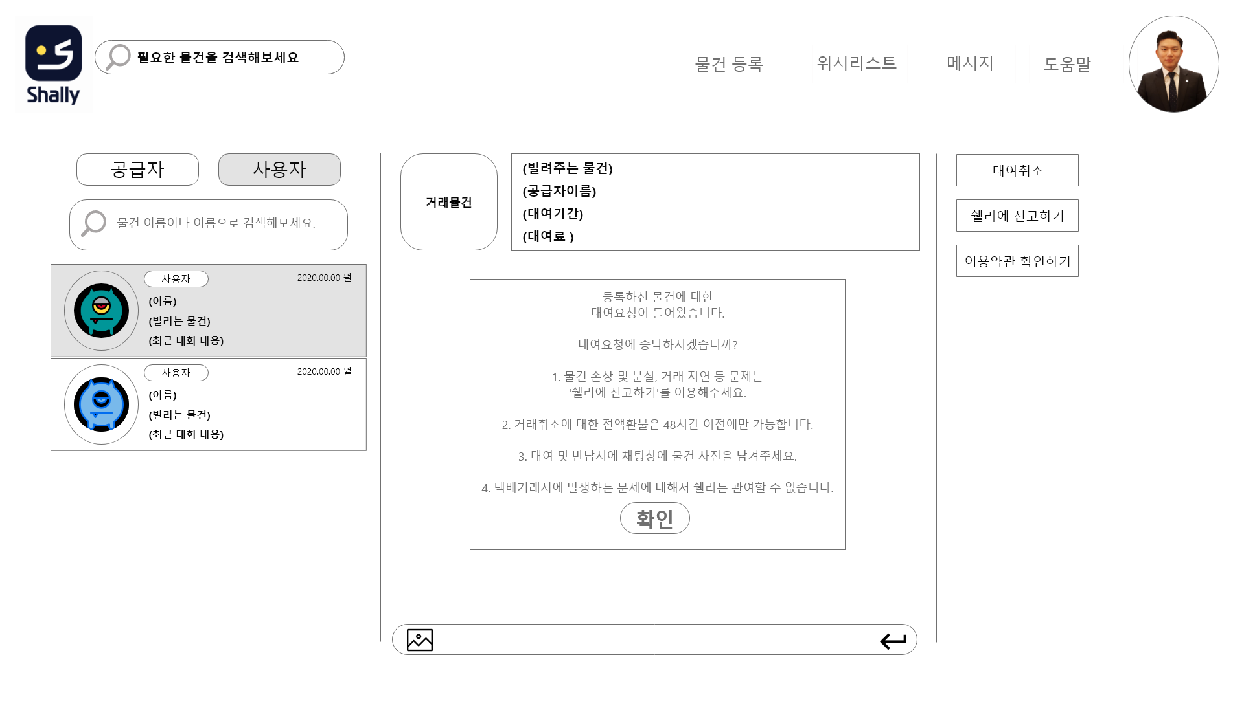
문서명 | 메세지_공급자입장2
공급자는 승낙 후 확인해야할 사항에 대해서 확인

Slide 17
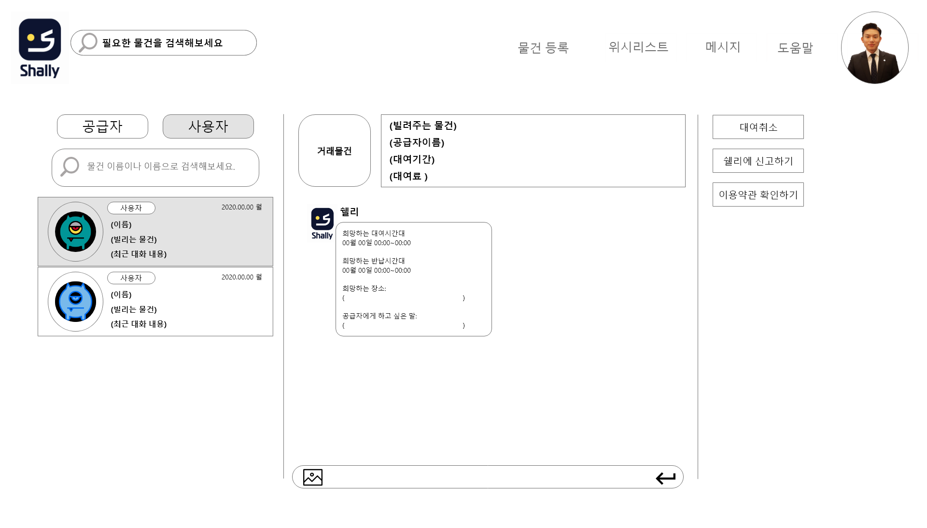
문서명 | 메세지_공급자입장3
공급자는 승낙 후 확인해야할 사항에 대해서 확인하고 본격적으로 사용자와 채팅을 시작
쉘리메세지
쉘리는 자동적으로 사용자가 제시하였던 대여 및 반납시간대, 희망하는 장소와 공급자에게 하고 싶은 말에 대해서 채팅방에 정보제공
메세지 알림
채팅하는 당사자들이 확인하지 않은 새로운 메세지들은 도착할때마다 푸시알림
앱: 푸시알림
web인 경우 메시지 강조 표시 알림
이미지, 링크첨부 가능

Slide 18
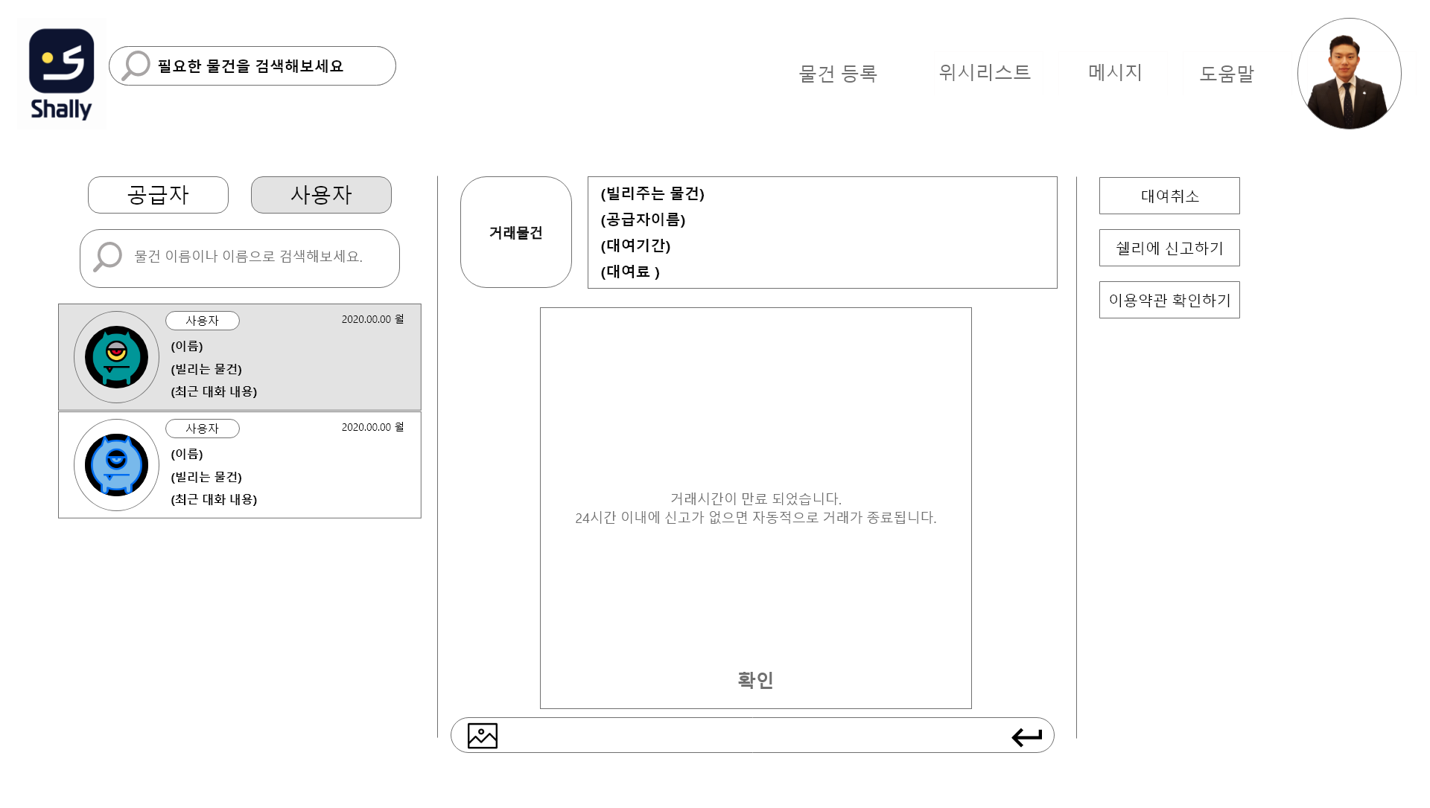
문서명 | 메세지_공급자입장4
거래시간의 만료
24시간 내에 당사자들간에 거래에 대한 문제가 발생하지 않아 신고가 되지 않으면 거래는 최종적으로 완료됨
메세지 알림
거래만료시간에 대해 푸시알림이 제공되고 24시간 이후에는 거래가 최종완료되었다는 푸시알림이 제공됨

Slide 19
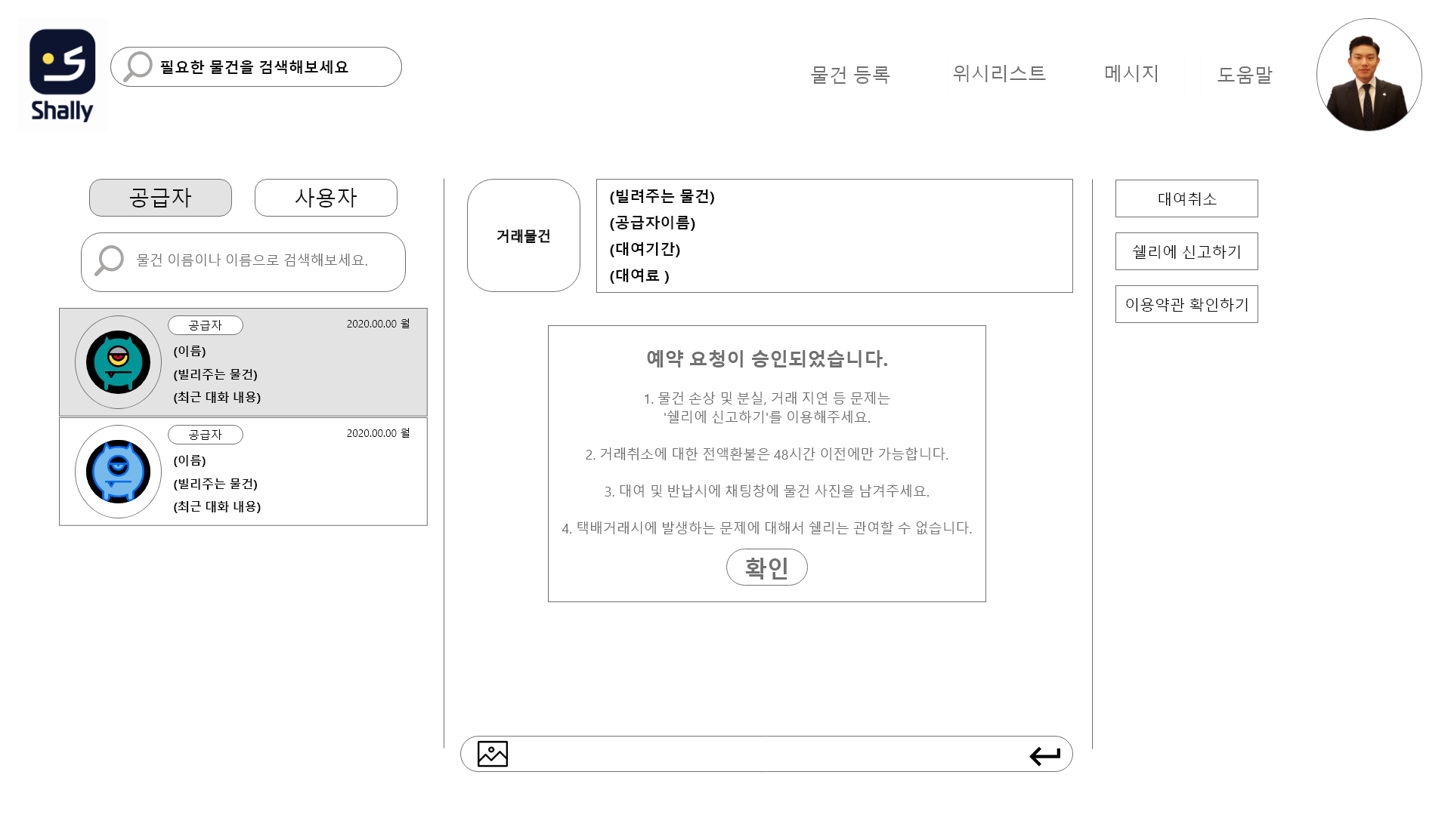
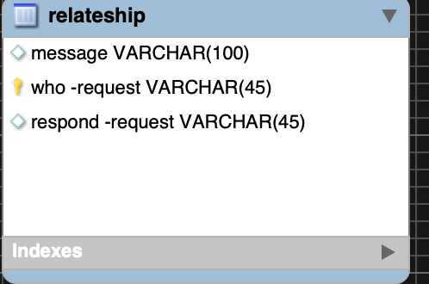
문서명 | 메세지_사용자입장1
공급자의 승낙이후 사용자는 확인해야할 사항에 대해 확인

Slide 20
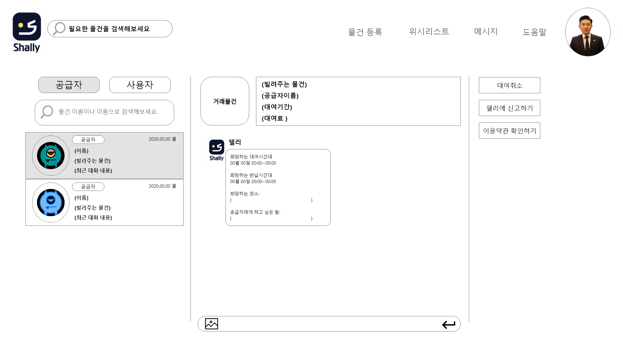
문서명 | 메세지_사용자입장2
사용자는 승낙 후 확인해야할 사항에 대해서 확인하고 본격적으로 공급자와 채팅을 시작
쉘리메세지
쉘리는 자동적으로 사용자가 제시하였던 대여 및 반납시간대, 희망하는 장소와 공급자에게 하고 싶은 말에 대해서 채팅방에 정보제공
메세지 알림
채팅하는 당사자들이 확인하지 않은 새로운 메세지들은 도착할때마다
앱: 푸시알림
web인 경우 메시지 강조 표시 알림
이미지, 링크첨부 가능

Slide 21
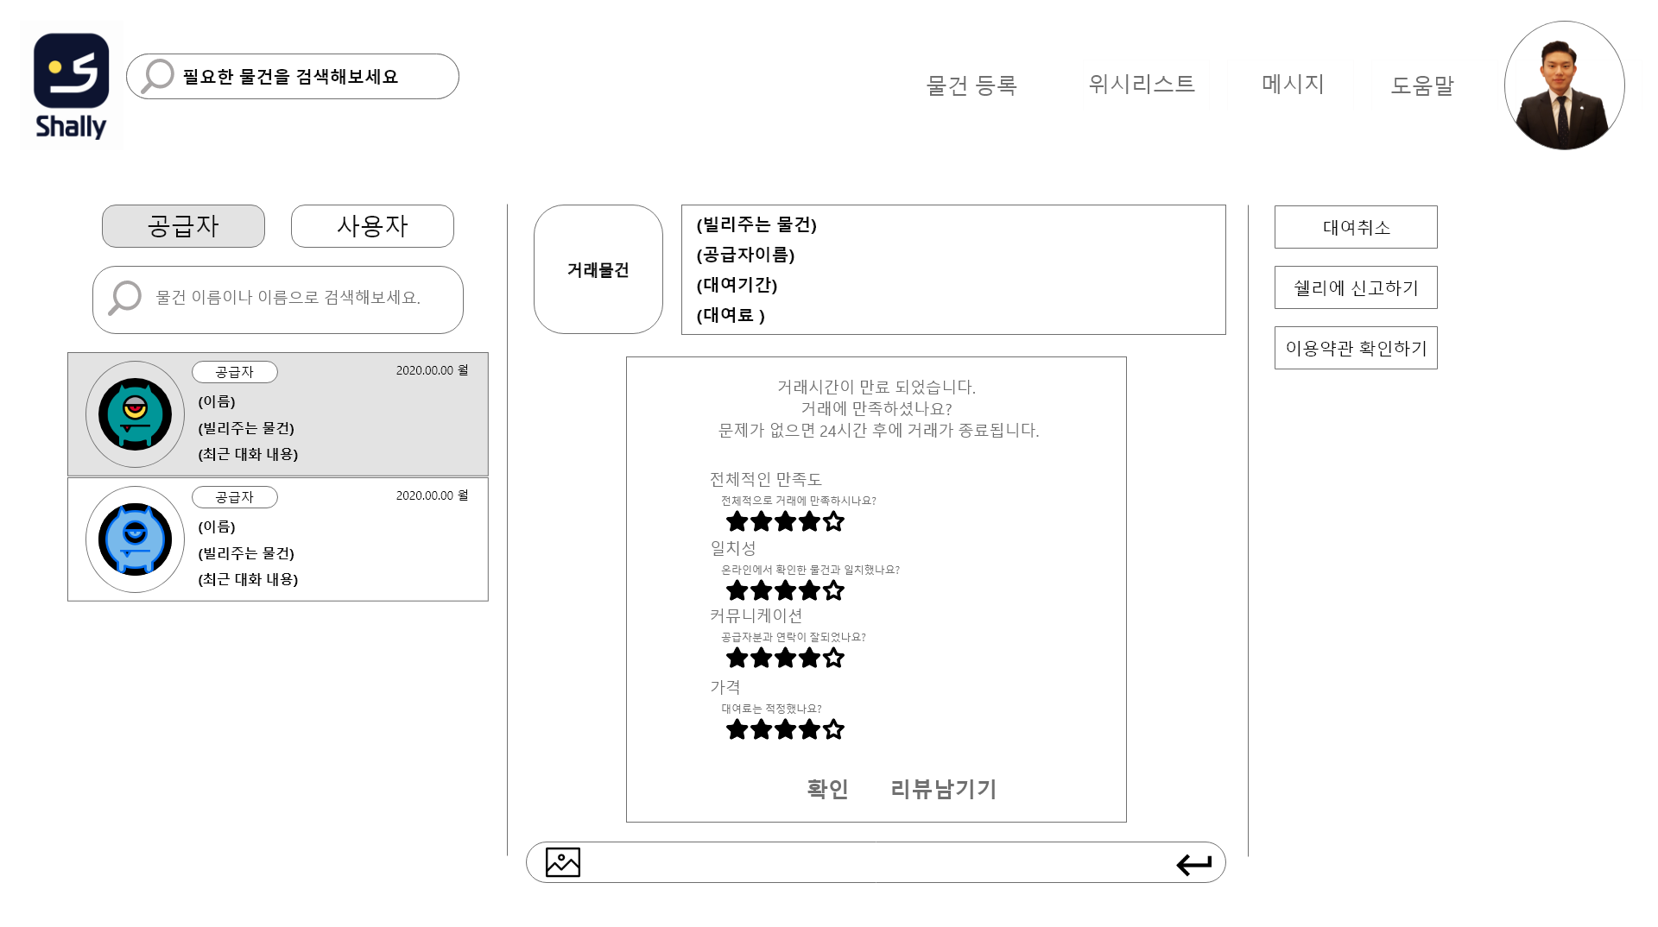
문서명 | 메세지_사용자입장3
만족도평가
만족도에 대해서 전부 평가해야 확인버튼을 누를 수 있음
메세지 알림
거래만료시간에 대해 푸시알림이 제공되고 24시간 이후에는 거래가 최종완료되었다는 푸시알림이 제공됨

Slide 22
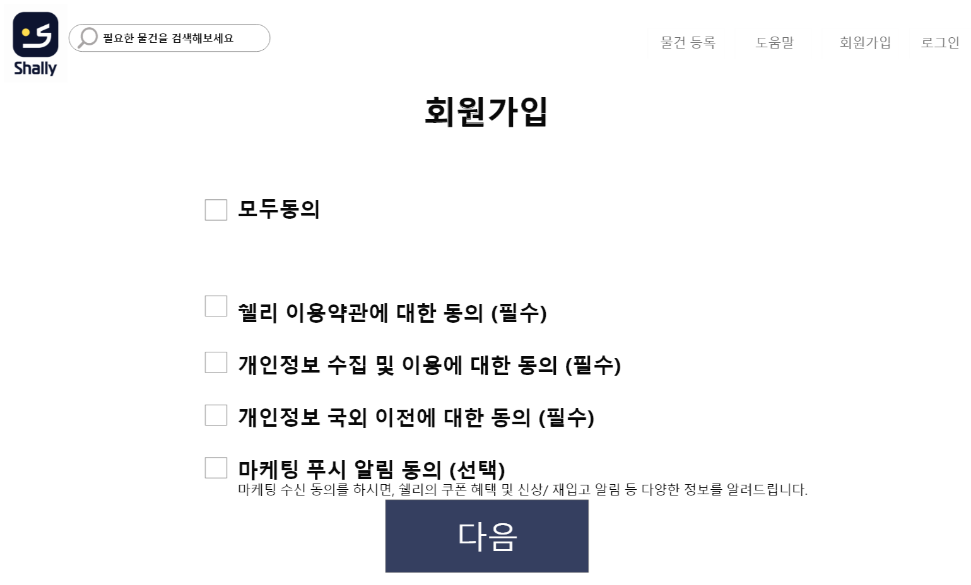
문서명 | 회원가입 1
회원가입 1
약관 동의

Slide 23
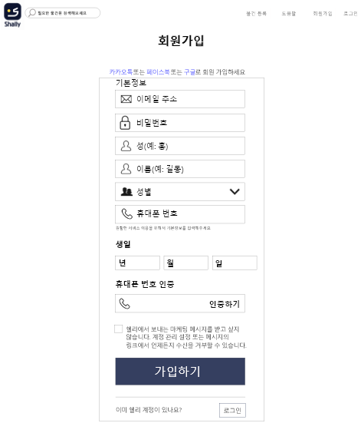
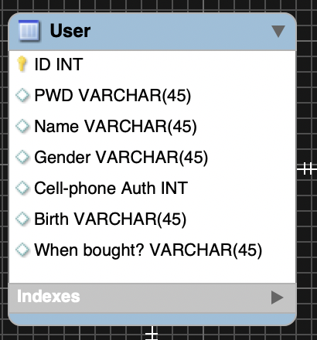
문서명 | 회원가입 2
회원가입
약관 동의
회원가입 정보 작성
휴대폰 번호 인증
본인인증
신원에 대한 정보 수집이 가능한지 확인
만약 PG 결제진행 과정에서 본인인증 정보를 수집할 수 있다면 휴대폰 인증으로 진행할 예정

Slide 24
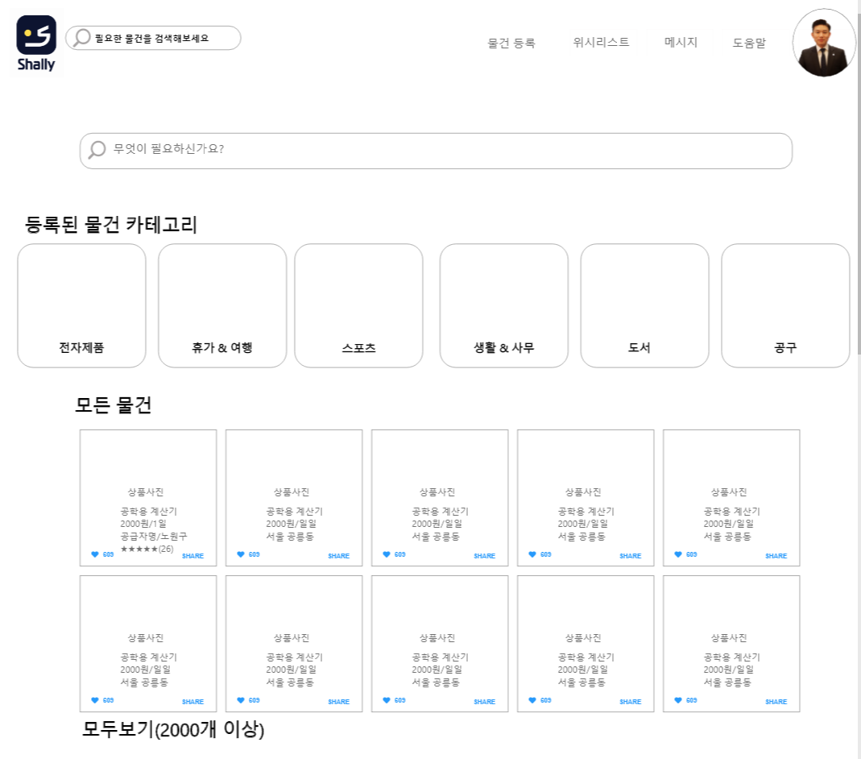
문서명 | 회원가입 3
회원가입
약관 동의
회원가입 정보 작성
가입 완료

Slide 25
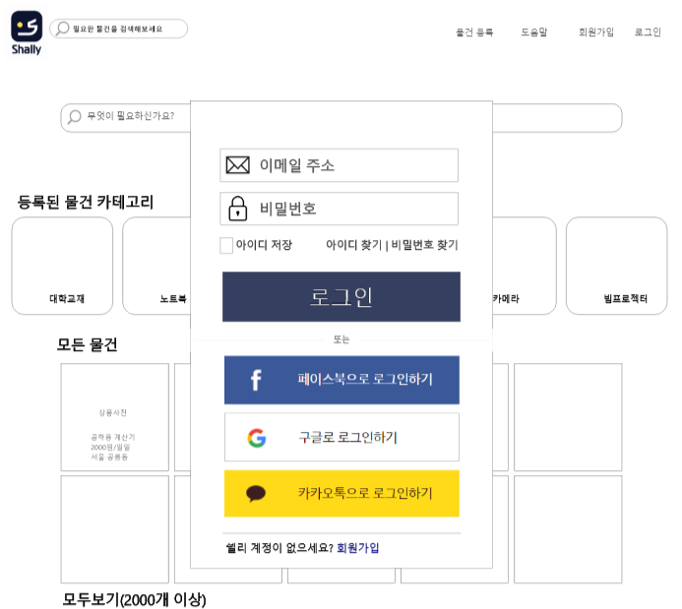
문서명 | 로그인1
로그인
로그인 창
아이디 저장/ 아이디 찾기/ 비밀번호 찾기
일반적인 폼으로 진행

Slide 26
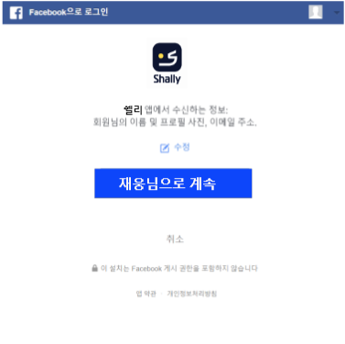
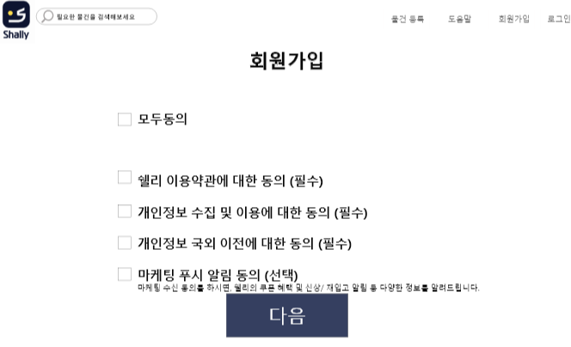
문서명 | SNS 로그인
SNS 로그인
로그인 정보 없는 경우
SNS 로그인 확인
회원가입 1
회원가입 2
회원가입 3
로그인 정보 있는 경우
로그인 창
SNS 로그인 확인
로그인 완료

Slide 27
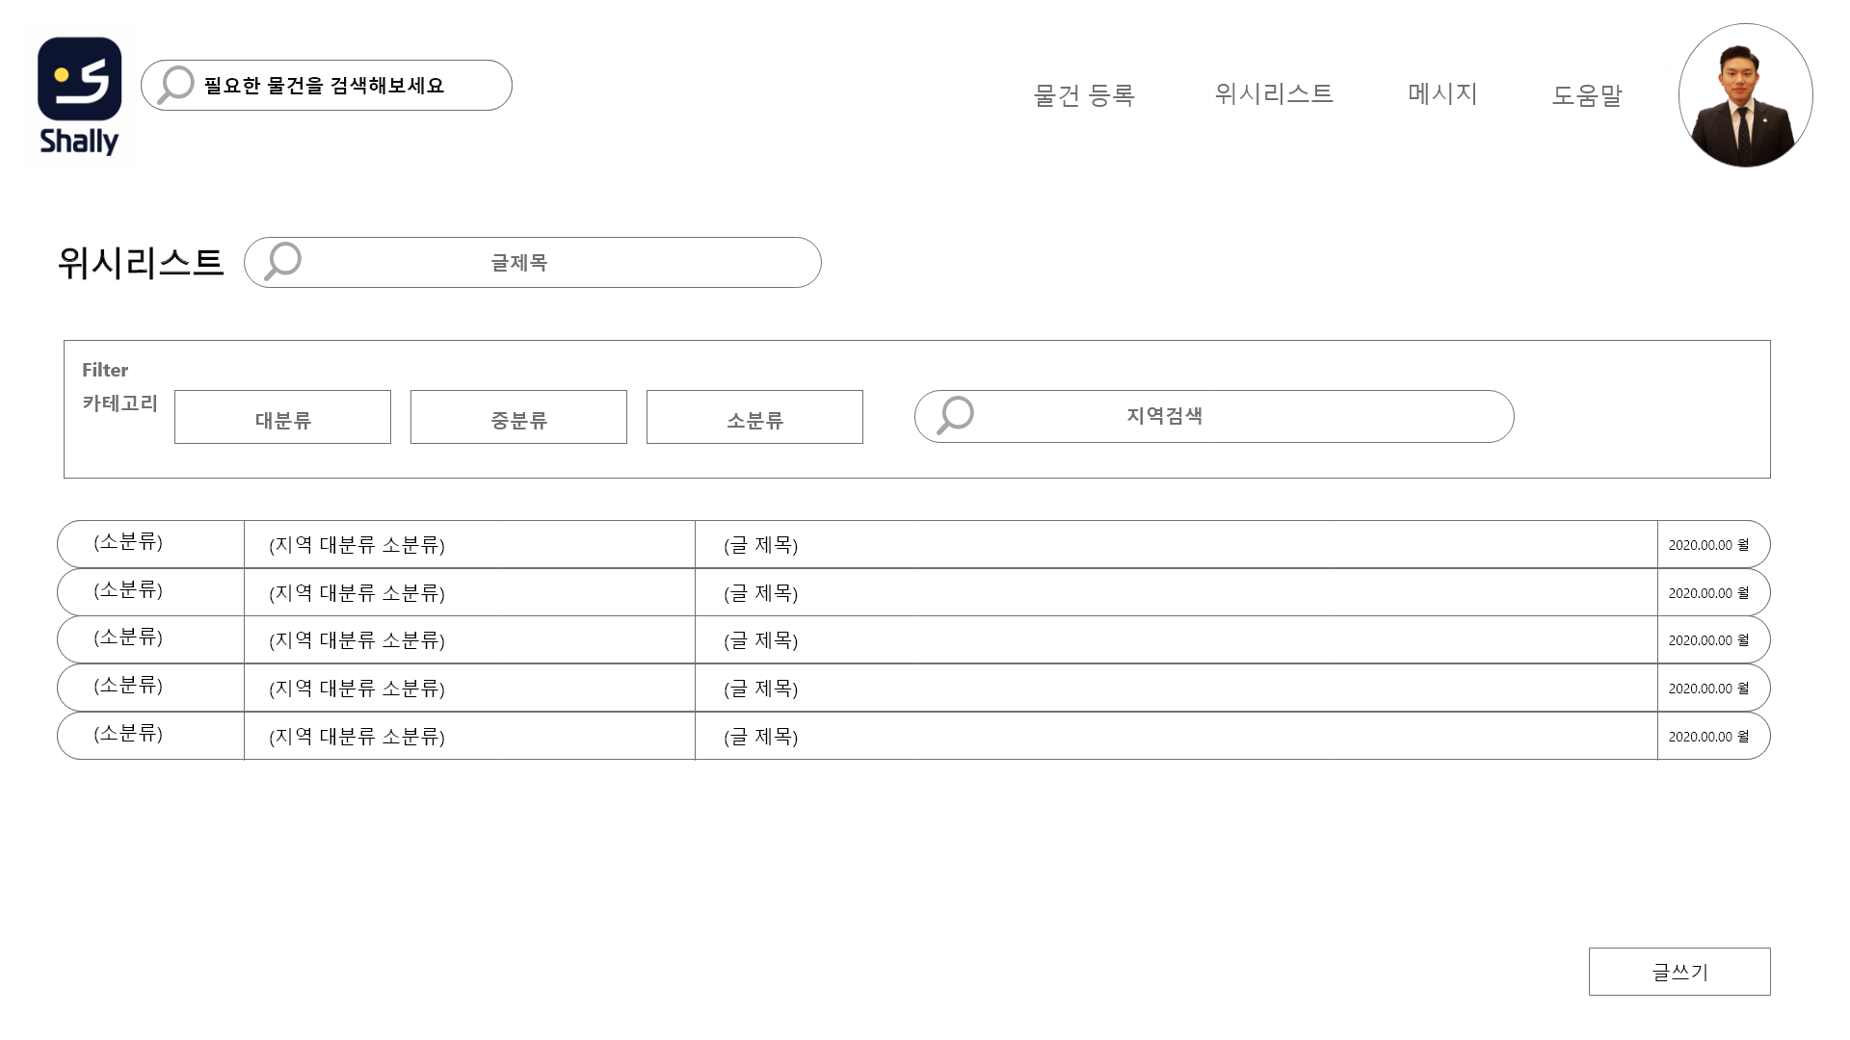
문서명 | 위시리스트_게시판
위시리스트 필터링
-카테고리별, 지역별로 필터링하여 검색할 수 있음
-카테고리, 지역, 글제목 중 어느 하나라도 입력하면 검색할 수 있음
-지역검색은 키워드를 인식하여 리스트식으로 드롭다운되어 선택할 수 있음

Slide 28
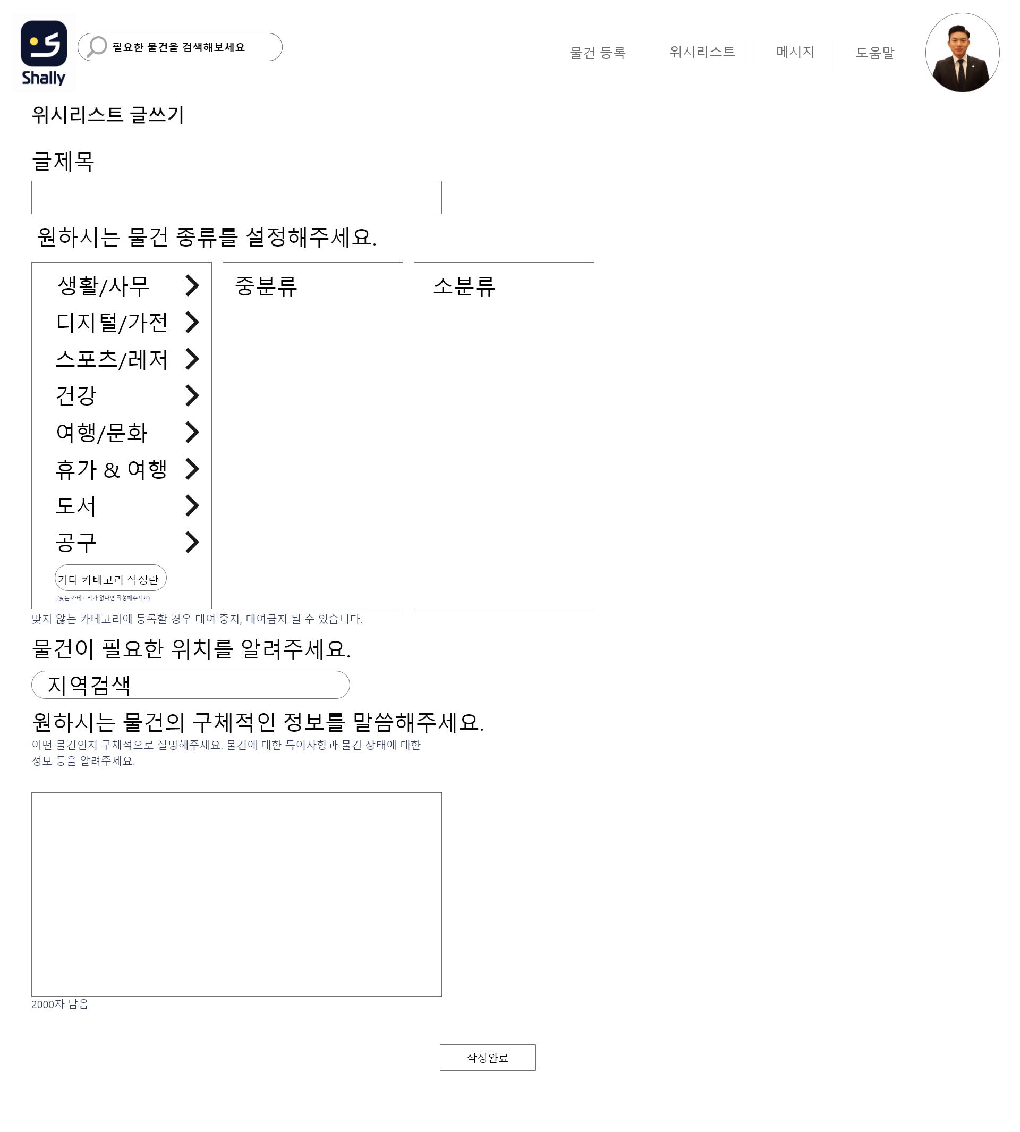
문서명 | 위시리스트_글쓰기
카테고리설정
위시리스트의 카테고리는 카테고리DB+기타카테고리로서 기타카테고리를 선택한 경우 고객이 생각하는 카테고리를 텍스트로 작성하여 게시할 수 있음
위치설정
물건이 필요한 위치를 기제공한 행정구역DB를 기반으로 설정할 수 있음
원하는 물건의 구체적인 정보
텍스트 및 사진 추가가능

Slide 29
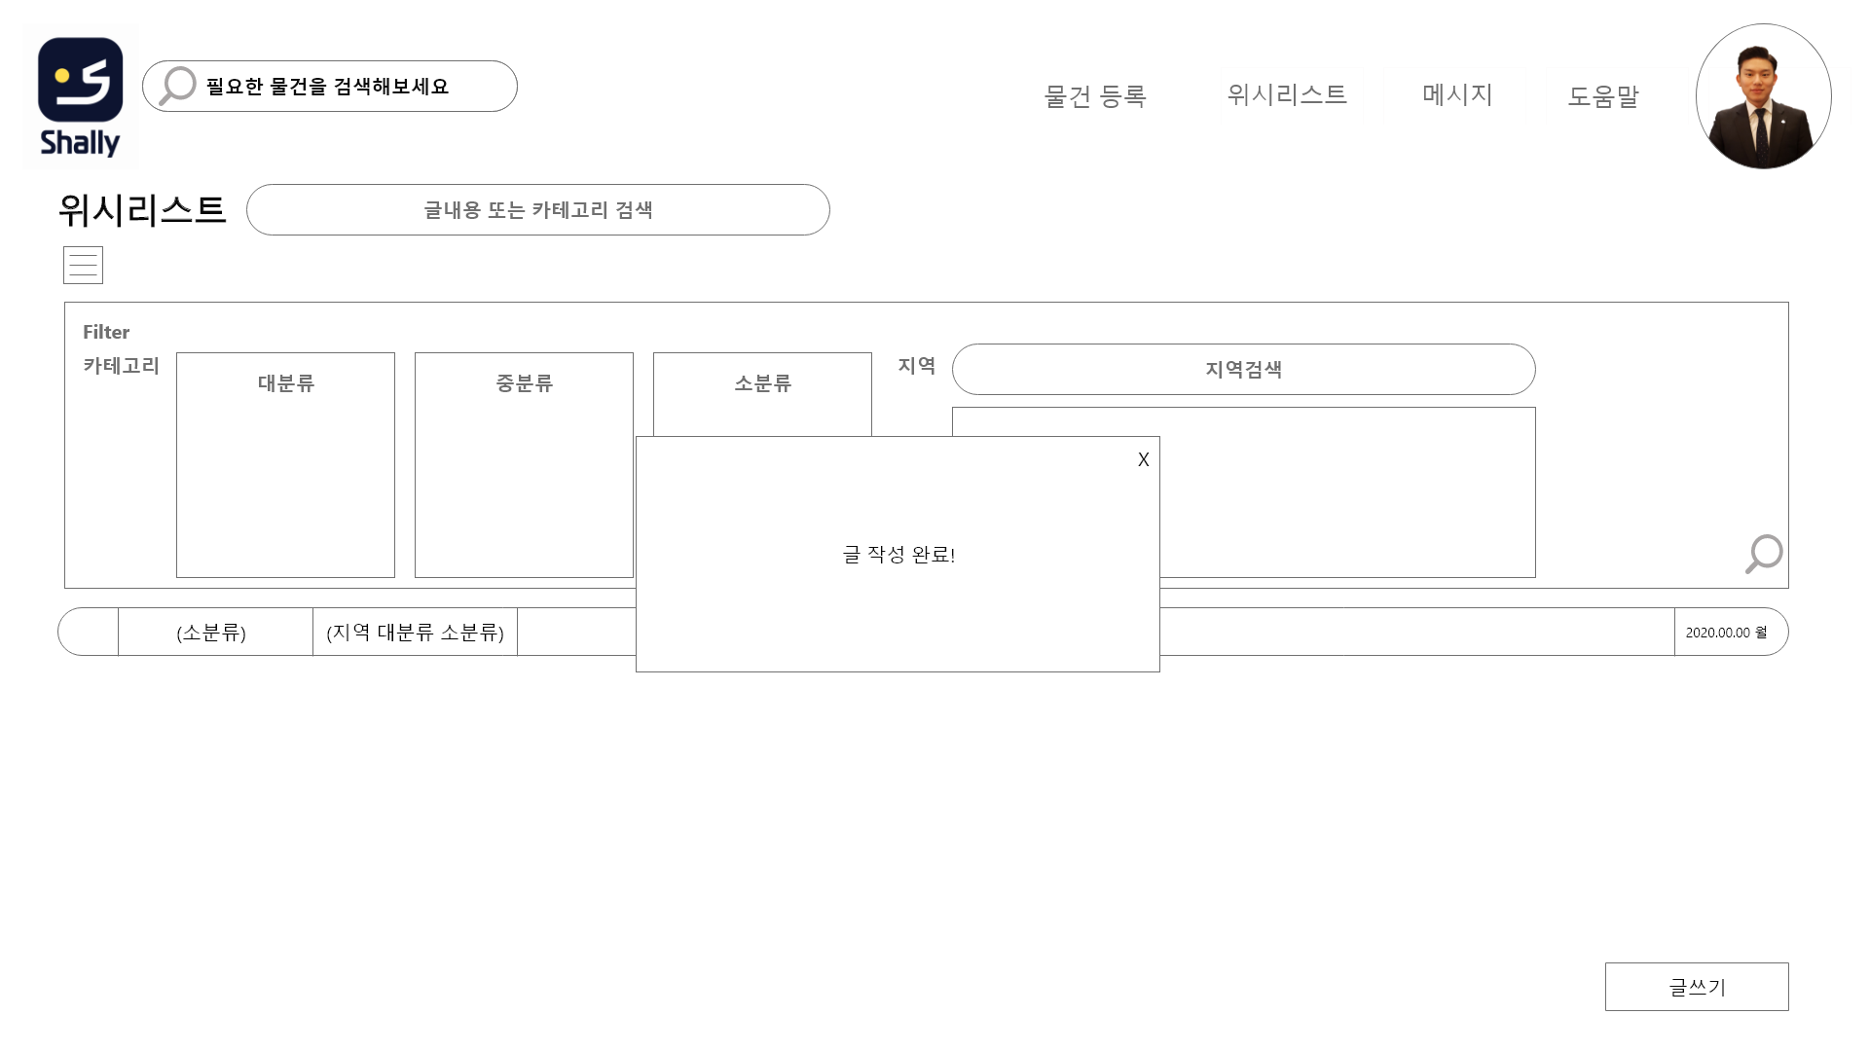
문서명 | 위시리스트_게시물 작성완료
작성이 완료되었다는 팝업과 함께 위시리스트 게시판으로 돌아감

Slide 30
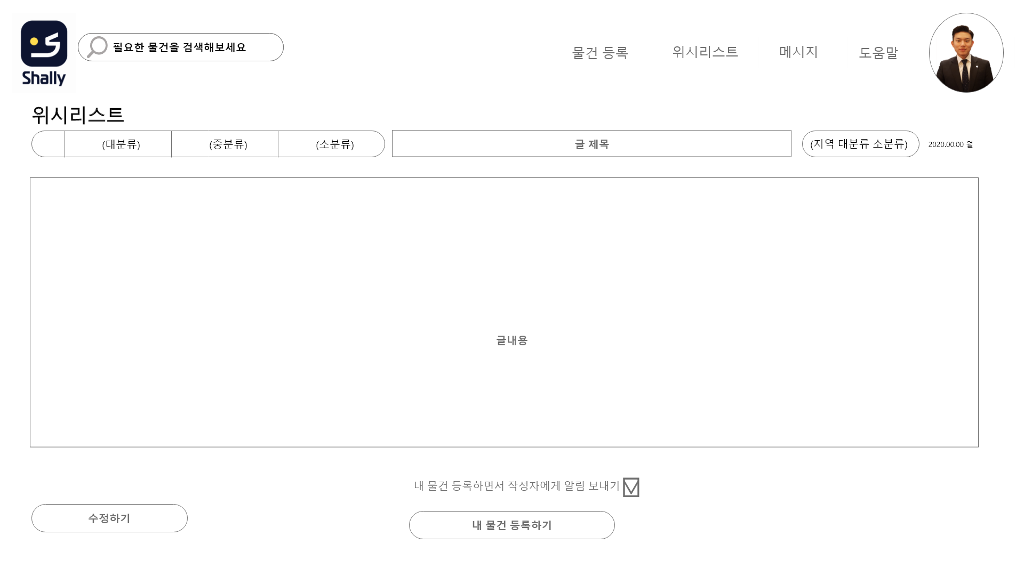
문서명 | 위시리스트_게시물
수정하기
게시물을 작성한 고객에 대해서만 게시물을 수정할 수 있음
내 물건 등록하면서 작성자에게 알림 보내기 기능 및 내 물건 등록하기
-내 물건 등록하면서 작성자에게 알림 보내기에 체크하고 내 물건 등록하기 버튼을 누른 경우, 물건등록 절차에 돌입하며 정상적으로 물건이 등록되었을 때 해당 물건에 대한 알림이 위시리스트 작성자에 전달됨
-내 물건 등록하면서 작성자에게 알림 보내기에 체크하지 않고 내 물건 등록하기 버튼을 누른 경우, 기존의 물건등록절차를 그대로 밟게 됨
-알림방식 : 푸시 / 이메일 / 문자 / 인앱알림
-알림내용 : 위시리스트에 등록한 물건을 공급자가 등록하였으니 확인할 것, 24시간동안 해당 물건에 대한 독점권 부여

Slide 31
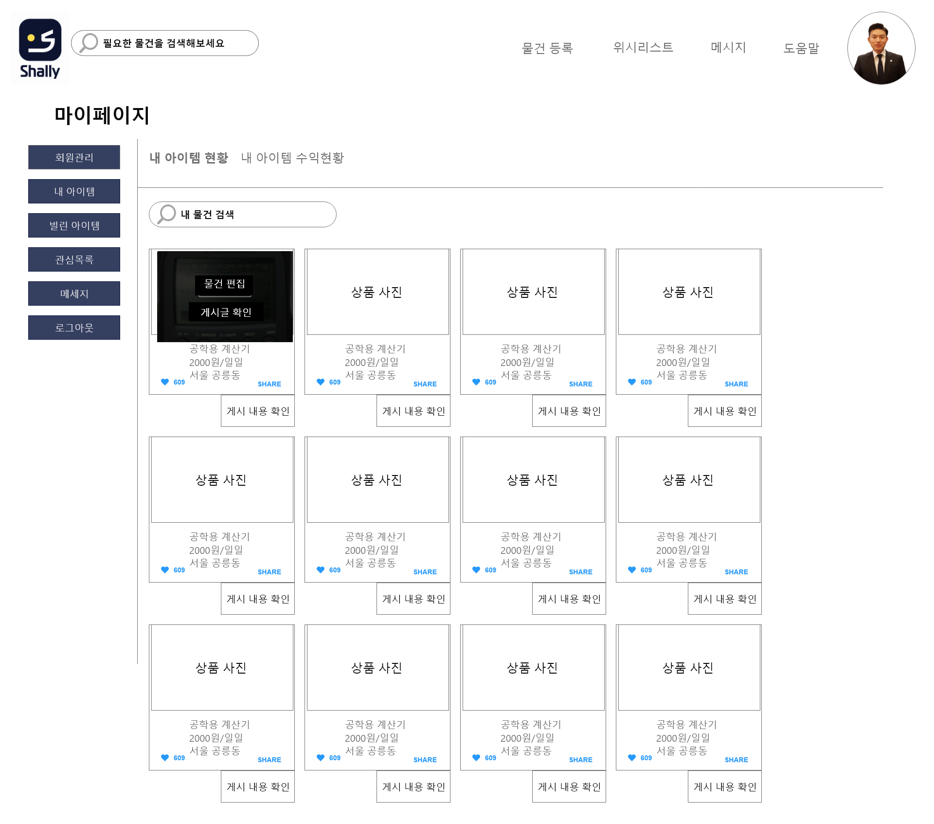
문서명 | 마이페이지_내 아이템_내 아이템 현황
마우스 오버 버튼 기능
물건 편집
게시글 확인
내 아이템>
-내 아이템 현황
1.상품 공급자가 올린 내 아이템을 확인할수있는 버튼
2. 리스트중에 마우스를 사진위에 가져대면 그림과 같이 물건편집과 게시글 확인을 할수있음
3.주문자들의 찜갯수와 공유기능
-내 아이템 수익현황
상품공급자가 대여하므로써 수익관련의 관리하는 페이지
회원관리>
상품공급자가 올린 내 아이템을
계약한 주문자들의 목록관리
관심목록>
상품주문자들의 관점에서, 물건을 보고 찜한 상품들의 목록
빌린아이템>
상품주문자가 대여한 물건 관리리스트
메세지>
상품 공급자와 상품주문자들 간의 메세지 기능 제공 버튼
로그아웃>
어플 사용자 로그아웃 버튼

Slide 32
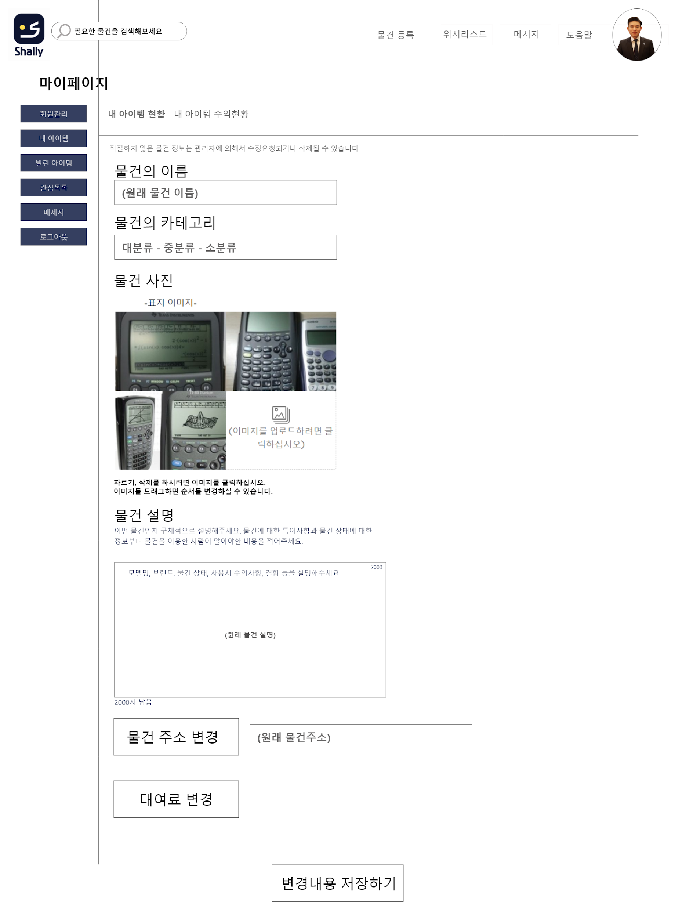
문서명 | 마이페이지_내 아이템-내 아이템 현황2
마이페이지_내 아이템-내 아이템 현황2
고객이 등록 물건의 정보를 수정할 수 있는 페이지
-물건의 이름
: 단순히 다시 이름을 입력한 후, 변경내용 저장하기 클릭
-물건의 카테고리
: 물건등록시와 같은 방식으로 카테고리 설정 후, 변경내용 저장하기 클릭
-물건사진
: 기존의 사진을 삭제할 뿐만 아니라 새롭게 사진을 추가할 수 있음, 수정 후 변경내용 저장하기 클릭
-물건주소변경
: 물건주소변경 버튼을 누르고 주소변경하면 (원래물건주소)란이 변경한 주소값으로 채워짐, 수정 후 변경내용 저장하기 클릭
-대여료 변경
: 대여료 변경 버튼을 누르면 대여료 변경 절차 돌입

Slide 33
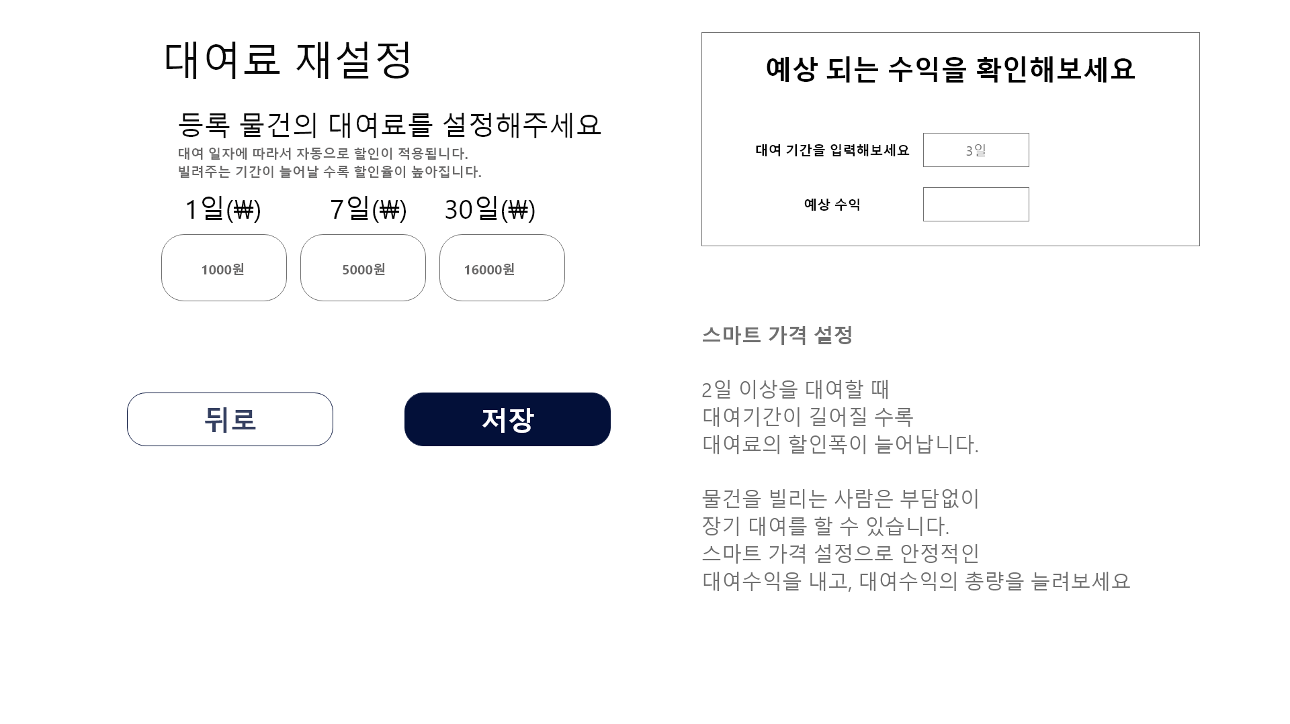
문서명 | 대여료 재설정
대여료 설정
-대여료 함수
-대여료 설정한 수익 예측표 제시
-대여료 입력하지 않으면 예상 되는 수익 확인할 수 없음
예상되는 수익을 확인해보세요
대여 기간 3일 (기본 설정)
변경 가능
변경 일자에 따라서 예상 수익이 달라짐.
함수 제공할 예정.
저장 후, 마이페이지_내 아이템-내 아이템 현황2로 이동하여 변경사항 저장하기 클릭하여야 최종적으로 변경

Slide 34
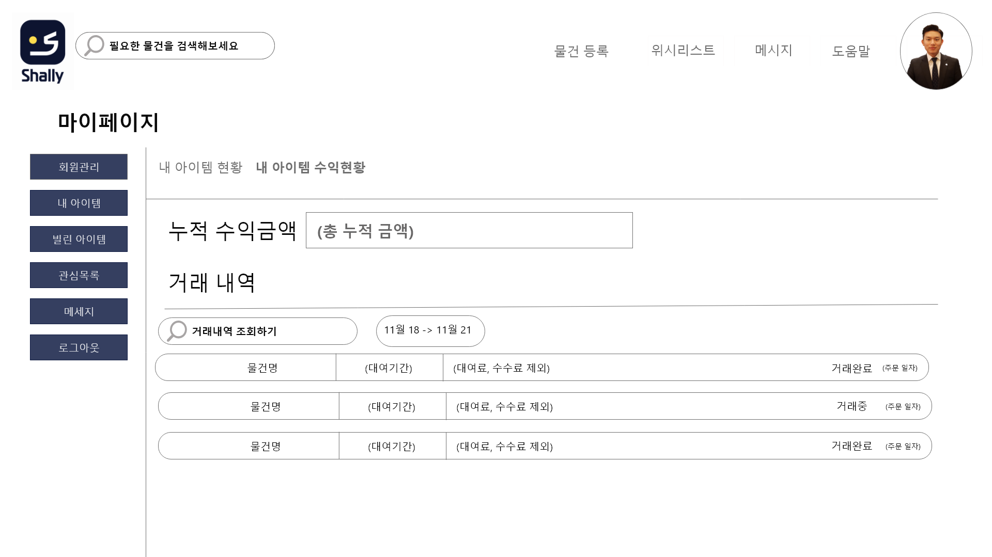
문서명 | 마이페이지_내 아이템 수익현황
누적 수익금액
거래내역 상 표시되는 거래들의 수수료를 제외한 대여료의 총액을 출력
거래내역
-물건명 및 대여기간으로 필터링하여 거래내역 조회가능
-거래완료/거래중으로 항목 표기(승낙하지 않은 주문은 거래내역으로 보지 않음)
-초기에는 최신순으로 모든 거래내역이 리스팅되도록 함

Slide 35
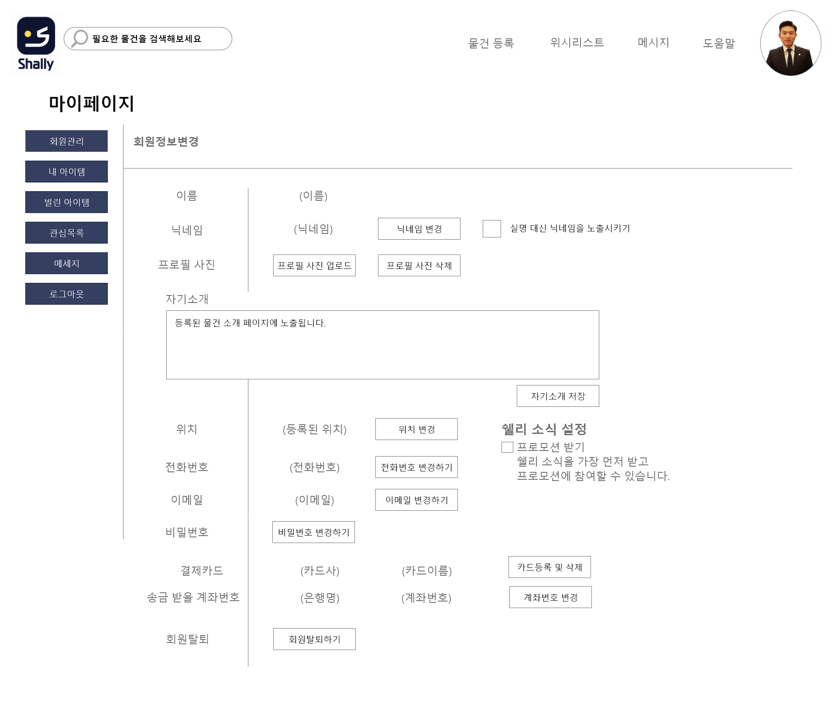
문서명 | 마이페이지_회원관리(회원정보변경)
닉네임 변경
-실명 대신 닉네임 노출시키기
: 수정된 닉네임 또는 기존의 닉네임이 실명 대신에 노출
프로필 사진
-프로필 사진 업로드
: 사진 변경 절차 돌입
-프로필 사진 삭제
: 현재 등록된 사진을 삭제하고 기본 이미지로 장식
자기소개
: 공급자로서 소개될 때, 노출되는 자신을 소개하는 글을 관리할 수 있음
위치변경
: 앱에서는 GPS에 의해 위치를 자동적으로 보정하지만
웹에서는 제한될 수 있어 위치를 수동적으로 보정할 수 있는 기능
전화번호 변경하기 / 이메일 변경하기 / 비밀번호 변경하기
: 전화번호 및 이메일, 비밀번호 변경 기능
쉘리 소식 설정
-프로모션 받기
: 프로모션과 관련된 알림 켜기/끄기 기능(거래에 필요한 알림은 받드시 받아야함)
카드등록 및 삭제
: 결제를 위한 카드등록, 삭제 절차 돌입
계좌번호 변경
: 공급자로서 대여료를 받을 때, 송금 받을 계좌 등록 절차 돌입
회원탈퇴하기
: 회원탈퇴하기

Slide 36
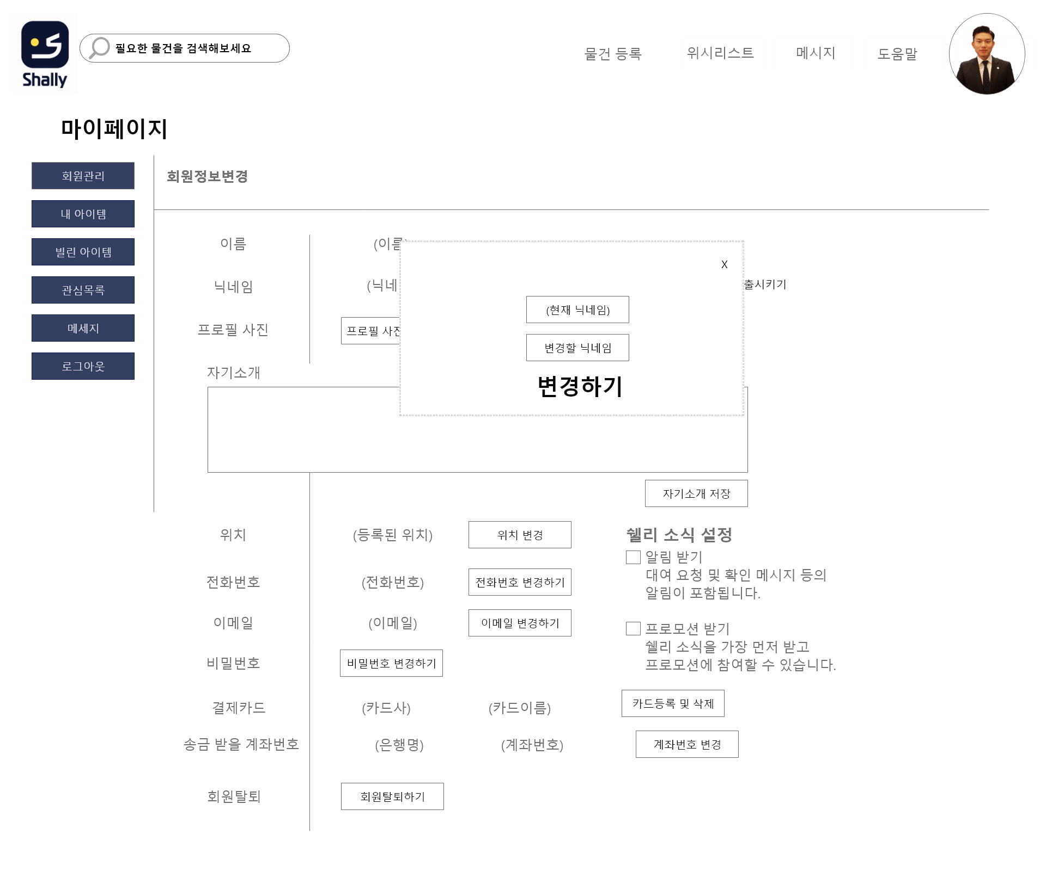
문서명 | 마이페이지_회원정보변경_닉네임변경하기
변경할 닉네임을 작성하고 변경하기를 클릭하면 최종적으로 닉네임이 변경됨

Slide 37
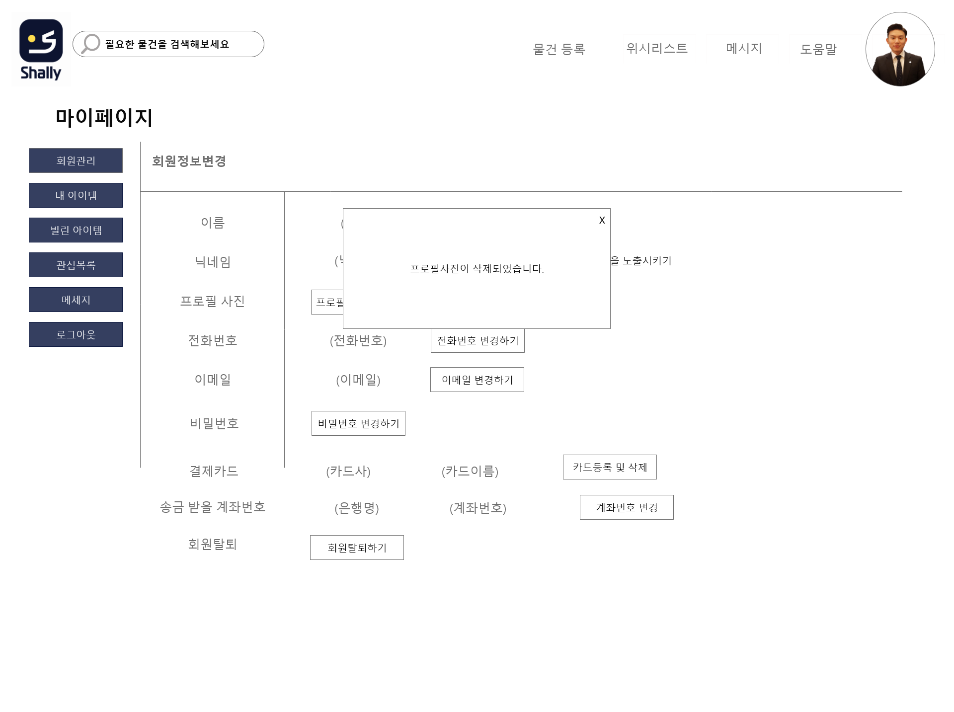
문서명 | 마이페이지_회원정보변경_프로필사진 삭제
프로필삭제 삭제버튼을 클릭하면 기존 프로필사진을 삭제되고 기본이미지로 변경됨
기본이미지는 ‘쉘리스팟의 로고’로 함(변동가능)

Slide 38
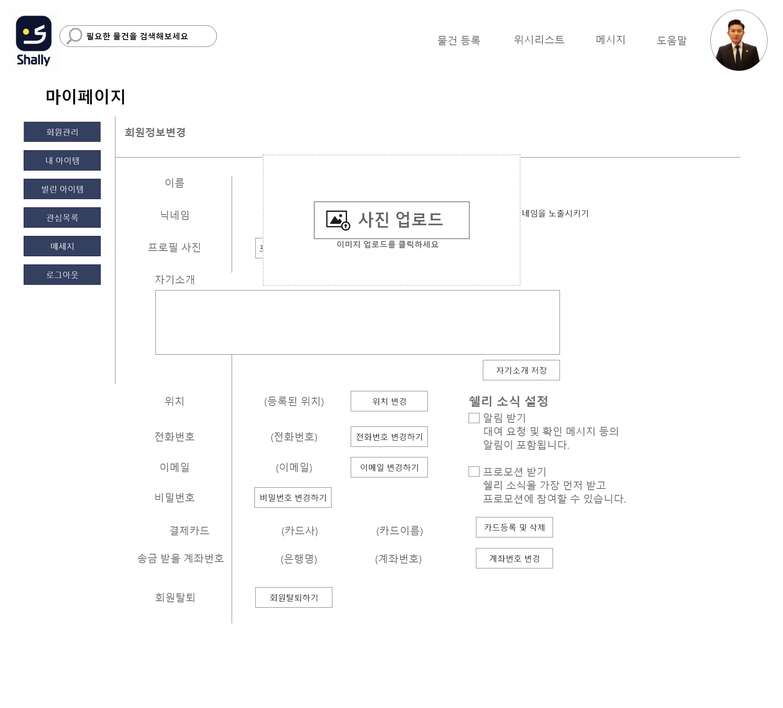
문서명 | 마이페이지_회원정보변경_프로필사진 변경
프로필사진 변경
-사진 자르기 기능
: 업로드한 사진을 프레임에 맞춰서 잘라 업로드할 수 있는 기능

Slide 39
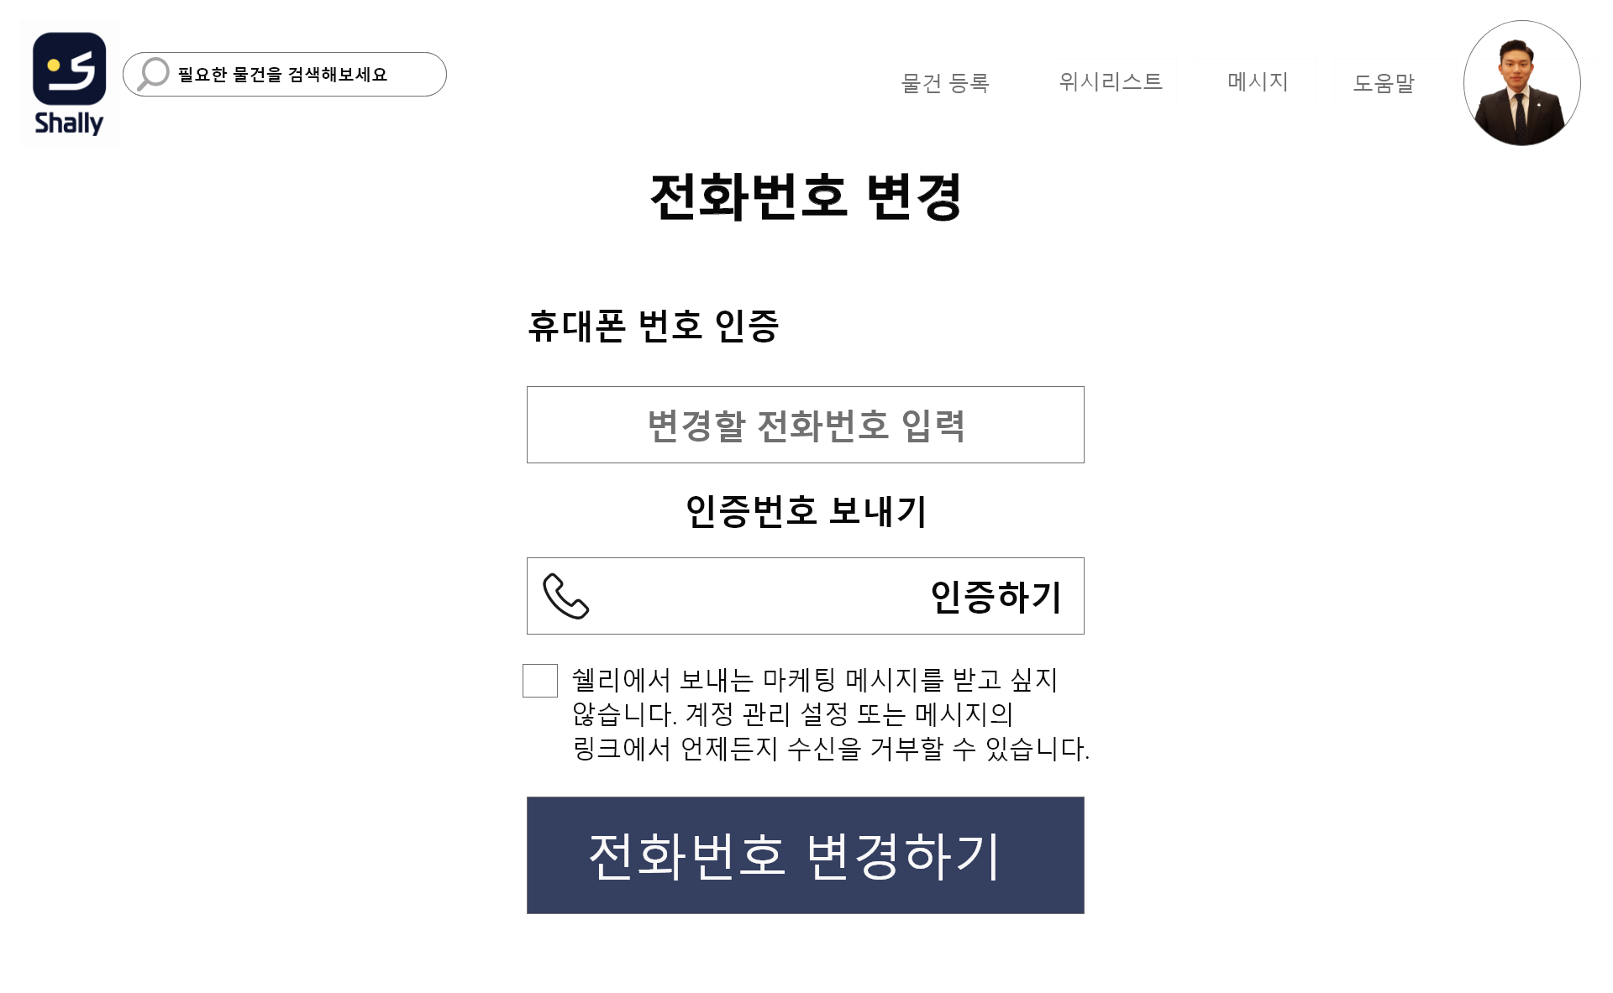
문서명 | 마이페이지_회원정보변경_전화번호변경
휴대폰번호인증절차를 통한 휴대폰번호 변경절차

Slide 40
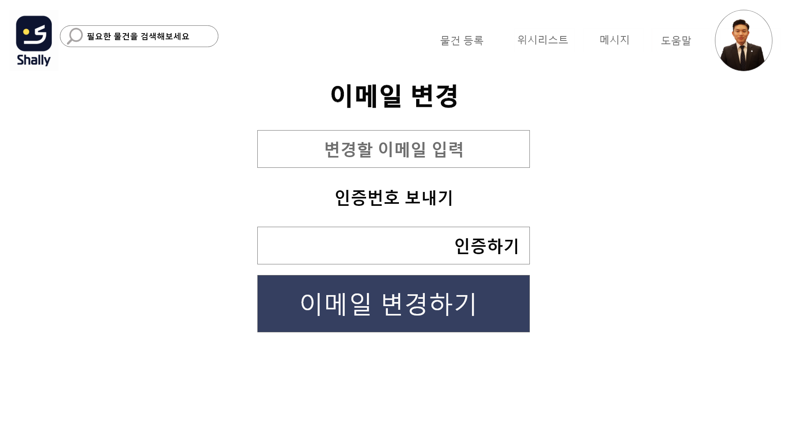
문서명 | 마이페이지_회원정보변경_이메일변경
변경할 이메일 입력
인증코드를 해당 이메일로 발송
고객이 코드를 입력
인증하고 변경완료

Slide 41
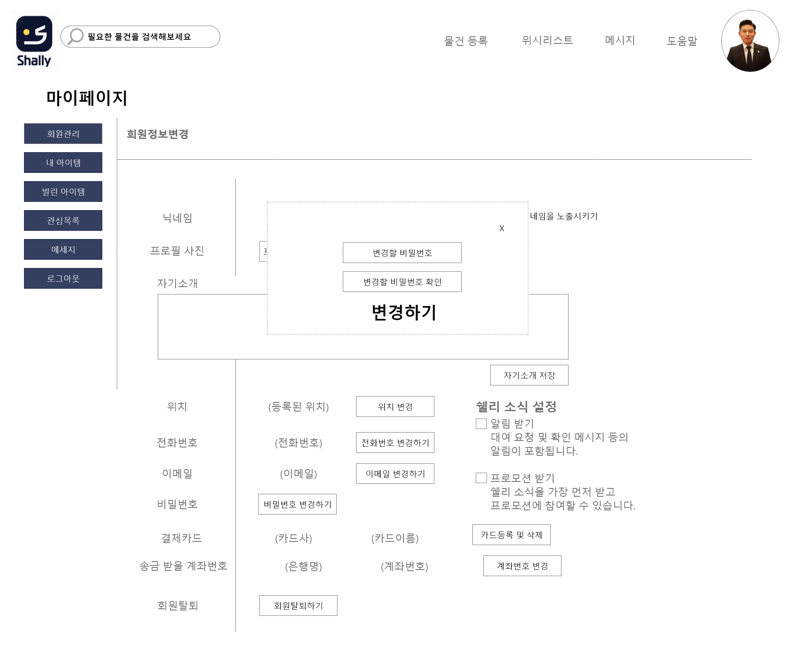
문서명 | 마이페이지_회원정보변경_비밀번호변경
현재 비밀번호 입력 및 인증
변경할 비밀번호 및 비밀번호 확인 입력
인증하고 비밀번호 변경

Slide 42
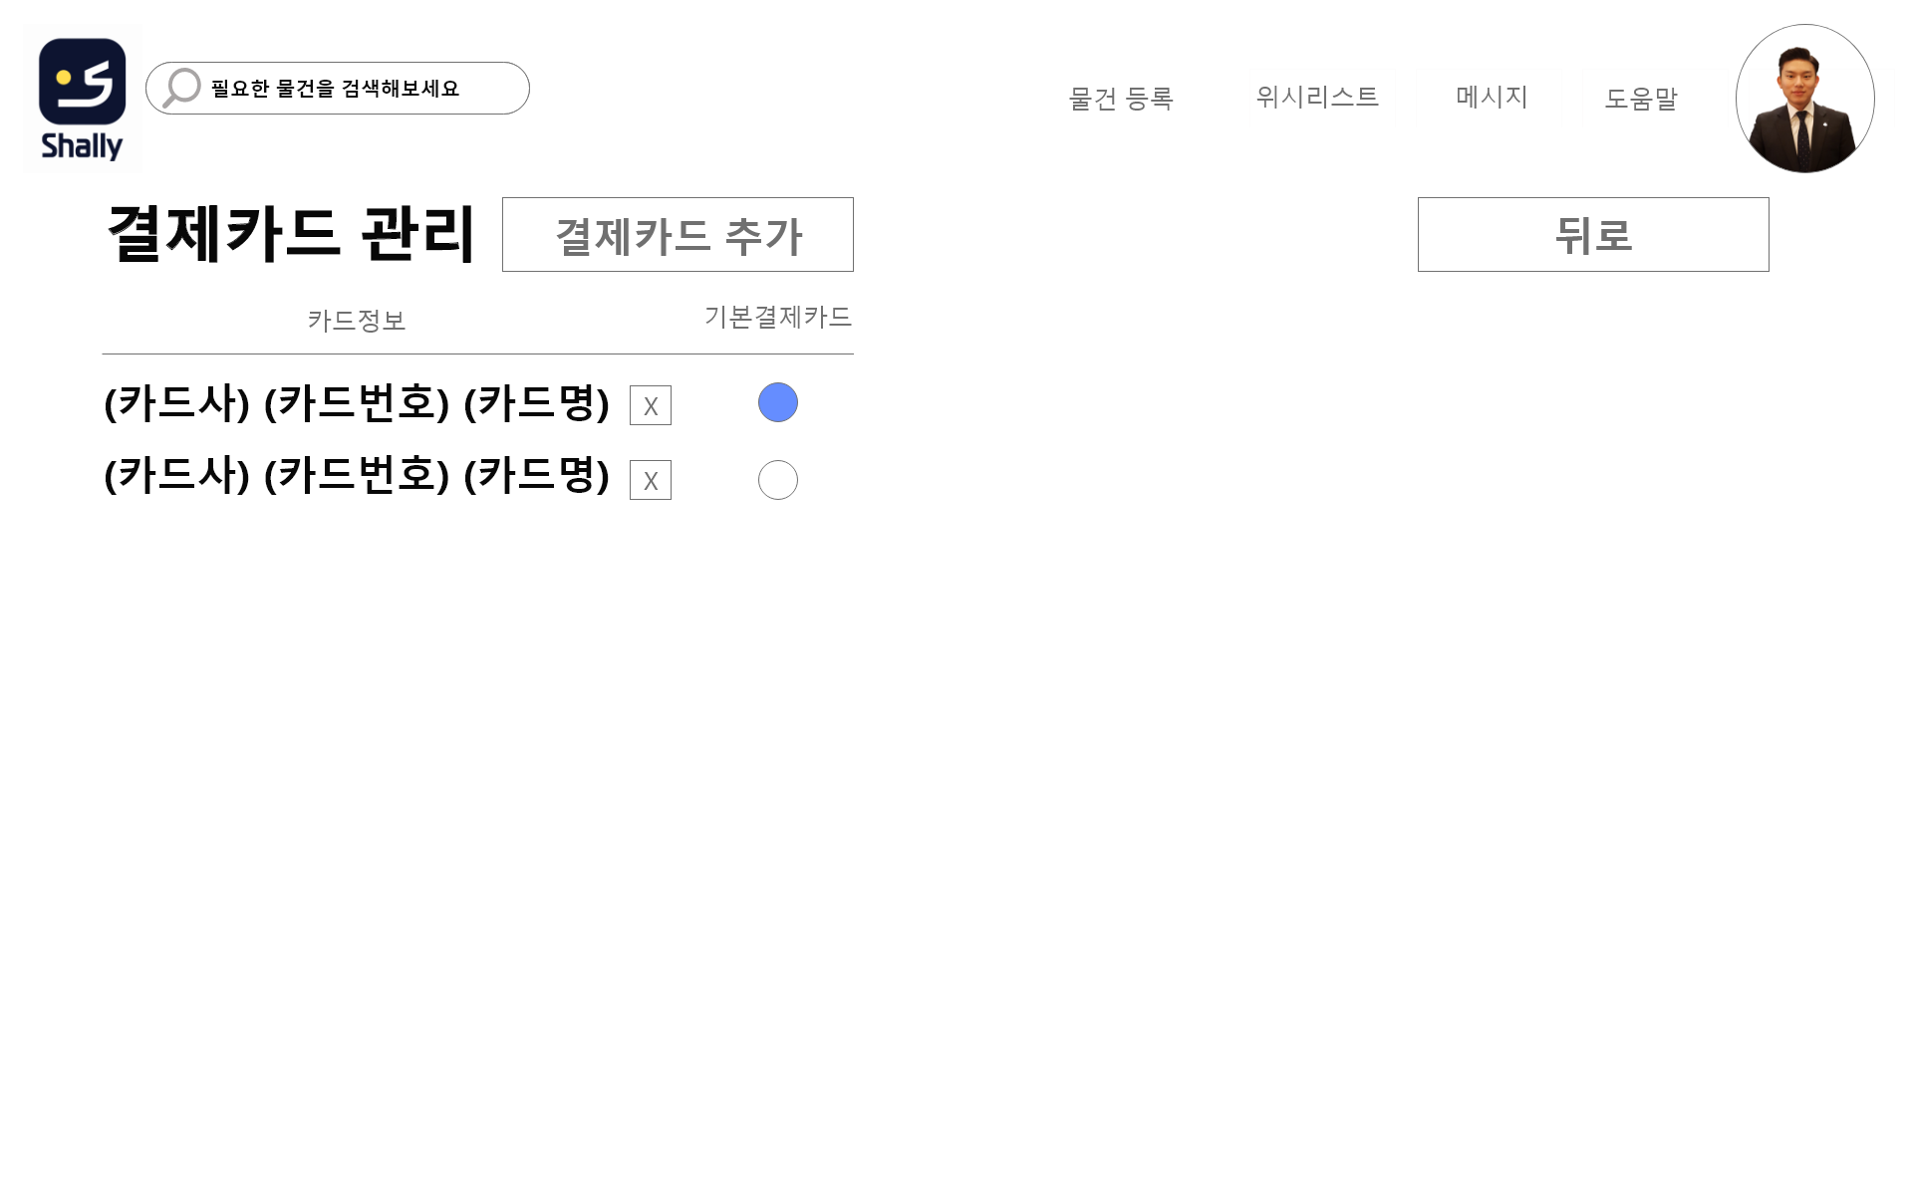
문서명 | 마이페이지_회원정보변경_결제카드관리
결제카드 등록 및 삭제에 의하여 접속
결제카드 삭제
‘x’표시가 쳐진 박스를 클릭하면 “(카드사)(카드명) 결제카드를 삭제하시겠습니까?”라는 팝업창으로 되묻고 ‘네’에 의해 삭제 또는 ‘아니오’에 의해 팝업창 닫음
기본결제카드
우선적으로 사용할 결제카드를 선택할 수 있음 선택된 결제카드는 결제시에 우선적으로 노출
결제카드 추가
결제카드 추가 절차 돌입

Slide 43
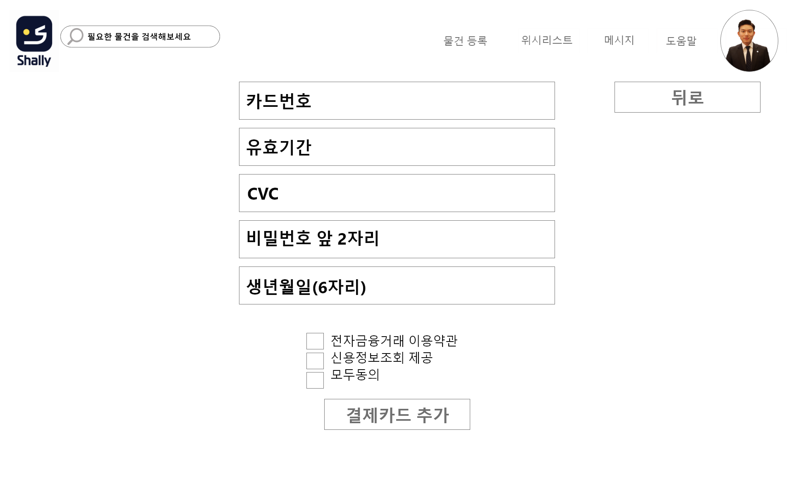
문서명 | 마이페이지_회원정보변경_결제카드추가
결제카드 추가
카드번호, 카드유효기간, cvc, 비밀번호 앞 2자리, 생년월일 입력
약관동의
결제카드추가
정보가 정상적이지 않을 경우,

Slide 44

문서명 | 마이페이지_회원정보변경_계좌번호변경
계좌번호 변경
변경할 계좌 은행명 입력
계좌번호 입력
계좌주가 자동적으로 출력됨
계좌주 확인하고 계좌번호 변경

Slide 45

문서명 | 마이페이지_내가 찜한 물건
마이페이지-내가 찜한 물건
물건 게시글에서
♡(찜하기)를 클릭한
최신 순으로 리스팅

Slide 46

문서명 | 마이페이지_내가 열람한 물건
마이페이지- 내가 열람한 물건
물건 게시글을 클릭한
최신순으로 리스팅

Slide 47

문서명 | 마이페이지-빌린아이템 - 내가 빌린 물건
빌린 아이템- 내가 빌린 물건
내가 빌린 내역
-물건명 및 대여기간으로 필터링하여 거래내역 조회가능
-거래완료/거래중으로 항목 표기(승낙하지 않은 주문은 거래내역으로 보지 않음)
-초기에는 최신순으로 모든 거래내역이 리스팅되도록 함
내가 빌린 내역
내가 빌린 물건 상태 4가지로 분류
결제완료 (결제완료된 물건)
대여중 (대여중인 물건)
반납완료 (반납된 물건)
거래완료 (1.거래가 비정상적으로 완료된 물건 - 빨간색으로 표기
2. 거래가 정상적으로 완료된 물건 - 파랜색으로 표기)
물건 리스트 클릭시 주문한 물건 상태 페이지로 이동

Slide 48

문서명 | 마이페이지- 빌린아이템 - 대여일정
빌린 아이템- 대여일정
-대여일정
대여한 물건의 일자에 따라 자동적으로 캘린더 기입
물건명, 물건상태가 표시됨
캘린더에 표시된 일정 클릭시 주문한 물건 상태 페이지로 이동
내가 빌린 물건 상태 4가지로 분류

Slide 49

문서명 | 마이페이지- 내가 빌린 내역 - 물건 상태 페이지
마이페이지- 내가 빌린 아이템- 물건 상태 페이지
내가 빌린 내역
내가 빌린 물건 상태 4가지로 분류
결제완료 (결제완료된 물건)
대여중 (대여중인 물건)
반납완료 (반납된 물건)
거래완료 (1.거래가 비정상적으로 완료된 물건 - 빨간색으로 표기
2. 거래가 정상적으로 완료된 물건 - 파랜색으로 표기)
물건 이미지 클릭
물건 주문 페이지로 이동
자세히 보기(이용약관) 클릭
이용약관 페이지로 이동
취소규정 참조 클릭
도움말-취소규정으로 이동

Slide 50

문서명 | 도움말
도움말
도움말 검색
도움말 내의 질문 및 게시물에 대한 키워드 검색
자주 묻는 질문
질문 조회수가 가장 높은 순서대로 키워드 질문을 리스팅
관리자가 QnA게시물 처럼 작성할 수 있다.
질문에 대한 게시물
자주 묻는 질문 항목을 클릭하면
연관되는 게시물이 해당 란에 노출됨.
게시물은 관리자가 작성해서 게시할 수 있다.

Slide 51


문서명 | 도움말-문의하기
도움말 - 문의하기
도움말 - 문의하기 클릭
문의하기 페이지로 이동
질문 제목
질문 유형 대분류-중분류-소분류
선택하고 작성하여 문의등록.

Slide 52

문서명 | 도움말-문의내역확인
도움말 - 문의내역확인
도움말 - 문의내역보기 클릭
문의내역 페이지로 이동
문의한 유형, 문의 제목, 관리자 답변 여부, 문의 일시 확인 가능함
플랫폼 이용자의 문의내역
쉘리에 문의한 내역 열람 가능
문의한 내용 수정 불가능
추가 문의 가능
쉘리 관리자의 문의내역
관리자 페이지에서 열람과 문의에 대한 답변 작성 가능

Slide 53

문서명 | 도움말-문의내역-관리자 미답변
도움말-문의내역- 관리자 미답변
문의 제목, 문의 유형 선택
문의 내용 확인가능
관리자 미답변시 문의 내용 삭제 가능.
추가 문의하기
문의하기 페이지로 이동
쉘리 관리자의 문의관리
관리자 페이지에서 열람과 문의에 대한 답변 작성 가능
문의한 user-ID를 확인하여, 질문 유형별로 분류
미답변 문의등록 순으로 리스팅

Slide 54

문서명 | 도움말-문의내역-관리자 답변완료
도움말-문의내역- 관리자 답변완료
문의 제목, 문의 유형 선택
문의 내용 확인 가능
관리자 답변완료시 문의 내용 삭제 불가능
추가 문의하기
문의하기 페이지로 이동
쉘리 관리자의 문의관리
관리자 페이지에서 열람과 문의에 대한 답변 작성 가능
문의한 user-ID를 확인하여, 질문 유형별로 분류
미답변 문의등록 순으로 리스팅

